Slide 1
Version : 17.0 | PCB Design Review Check Sheet | 제정: 제어기선행시험팀
차 종 |  | US4
제어기 명 |  | ESS_ver3.0
개발 단계 |  | 설계 단계
PCB 버전 |  | ver 3.0
협 력 사 |  | 대동시스템
팀 명 |  | 제어팀
작성자 성명 |  | 석정수
연락처 | 사무실 | -
 | 휴대폰 | 010-6406-3225
 | E-Mail | seokjs@dds.co.kr
결 재 | 작 성 | 검 토 | 승 인
※ 반드시 협력사 승인권자의 결재 후 자료 송부 (결재 근거 첨부)

Slide 2
Version : 17.0 | PCB Design Review Check Sheet | 제정: 제어기선행시험팀
NO | 분 류 |  |  | 내 용
1 | 1차 협력사
2 | 2차 협력사
3 | SMT 조립 협력사 |  | 개발용 sample
 |  |  | 양산용 sample
4 | PCB 협력사 | Rigid | 개발용 sample
 |  |  | 양산용 sample
 |  | Flexible | 개발용 sample
 |  |  | 양산용 sample
 |  | Metal (특수) | 개발용 sample
 |  |  | 양산용 sample
5 | PCB 원판 | Rigid | 제조사
 |  |  | Model No.
 |  | Flexible | 제조사
 |  |  | Model No.
 |  | Metal (특수) | 제조사
 |  |  | Model No.(PP포함)
6 | PSR Ink |  | 제조사
 |  |  | Model No.
7 | 표면처리 |  | 협력사
 |  |  | 표면처리방법

Slide 3
PCB 체크시트 16.1 버전 주요 변경 내용
Ver 16.1
1. 디자인리뷰 체크시트 개정 팀명 변경 : 제어기선행평가팀 → 제어기선행시험팀
2. [1] 5) CAF Test 결과 관련 설계 내용 검토 구체화 : wall to wall, line to line , wall to line 간격 확인하도록 개정
3. [10] 대전류 패턴 설계 시트에 PCB 패턴 체크시트 엑셀 파일 추가
Ver 16.0
1. [1] PCB 원판 시트 - 3), 4)번 항목 이해도 향상을 위해 문구 수정
2. [5] 발진소자 주변 설계 - 3), 4)번 항목을 1개 항목으로 일원화하여 중복 내용 정리
3. [6] 디커플링커패시터 - 1)번 항목 문구 수정, 적용된 MCU, IC 모두 검토하도록 문구 명확화
4. [7] MCU Reset 단 설계 – 1), 2)번 항목 문구 수정, pull up 저항 뿐만 아니라 커패시터를 포함하여 필터 회로를 PCB에 아트웤 하는 경우 MCU 근접 설계하도록 명확화
5. [8] BGA 등 솔더볼을 적용하는 패키지 – 4), 5)번 항목을 1개로 통합, 메모리 미러링 설계 필요시 허용
6. [9] BGA – 1) Via hole filled via 용어 정의 명확화, 3) underfill, sidefill로 문구를 한정하지 않고 기계적, 열적 충격 방지 대책 수립을 확인하기 위해 문구 수정
7. [10] 대전류 패턴, Via 설계 – 전체적으로 내용 구체화, 협력사 자체 기준 명확화 하는 방향으로 문구 수정
8. [11] PCB 패턴 설계 – 3) dendrite 문구 추가
9. [17] [18] 부품 최소 이격 거리 – [17] 1개 시트로 내용 통합, 부품 유형별 이격 거리 기준 제시
10. [19] 전해커패시터 – 1) 전류 리플 문구 추가, 수계콘덴서 사용 여부 검토를 위한 4), 5)번 항목 추가
11. [21] 전패커패시터 주변 패턴 설계 – 3)번 항목 문구 추가
12. [26] Chip 부품의 Land 패턴 설계 – 1) 패턴폭 차이를 2배 이내로 설계하도록 권장 기준 제시
13. [31] PTH(Via) – IPC 규격과 용어 기준 통일, Filled via 내부 관리 강화를 위해 2), 3) 내용 추가
14. [32] Land 주변 Via 설계 – 1) 동일 신호의 경우 Land-via 이격 거리 0.3mm로 완화하는 내용 수정
15. [38] Press-Fit – 신규 시트 추가
16. [49] Lead 타입 부품 실장 – 4), 5)번 항목 추가
17. 체크시트 항목 번호 및 순서 변경

Slide 4
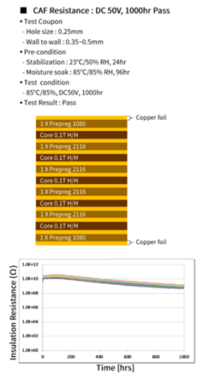
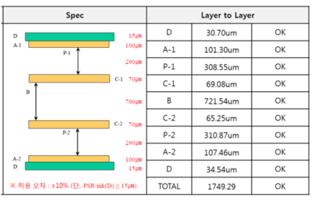
PCB 재료
[1] Rigid PCB 원판 |  | 판정 (O, X) | 비고
1) FR-4 PCB 원판을 적용하였는가? |  |  | PCB 원판 Datasheet 첨부
2) 무연솔더 적용시, 규제에 대응 가능한 원판을 사용하였는가? (MS 941-01 FR-4 Type B, Type C 적용) |  |  | MS941-01 비교자료 첨부
3) 전자 유니트 용도 및 적용 위치를 고려하여 적절한 유리전이온도(Tg)의 PCB를 사용하였는가? ※ 예) 실내/일반전장품 : 130℃ 이상, 엔진룸/무연솔더용 : 141℃이상, 특수발열부 : 170℃이상 |  |  | Tg : ℃
4) CAF(Conductive Anodic Filament)에 대응 가능한 PCB를 사용하고 있는가? |  |  | CAF Test 자료 첨부
5) CAF 가능성을 줄이기 위해 PTH(via) 및 내부 패턴 등 도체 간 최소 이격 거리 기준을 가지고 설계하였는가? - CAF Test 결과 (PTH wall to wall, Pattern의 line to line, wall to line 간격 최소값 고려) 보다 크게 설계 |  |  | 설계된 최소 이격 거리 - Wall to wall 간격 : mm - Line to line 간격 : mm - Wall to line 간격 : mm
※ 별도 협력사 기준을 적용할 경우, 상세 내용 및 근거를 첨부하고 담당자와 협의한다
권 장 안 (예시) | 협력사 사전 검토 | 개선 대책
 | - PCB 원판명 : - PCB 원판 제조사 : - 동박 두께 : - 무연솔더 적용 여부 : - PCB 단면도첨부 (Stack up, Layer 두께 명기) ※ Pb-Free 적용 관련 (1) 적용 시점 : 2016/01 신규 양산 차종 (2) 사용 금지 원판 : Type A (MS941-01참조) (3) 적용 지역 : EU 및 한국 등 | 개선 시점 :
※ PCB 원판 신뢰성 확보
▪ FR-4
▪ Tg (TMA) : above 150
▪ Anti-CAF
▪ Low CTE
판정 결과를 확인 할 수 있는 근거 자료 작성
판정 결과 불만족 사항에 대한 대책 작성

Slide 5
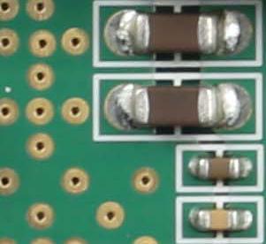
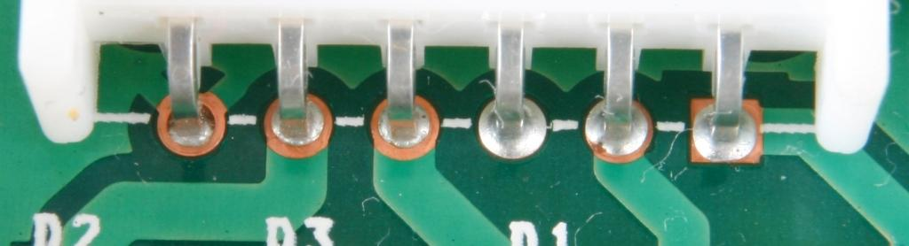
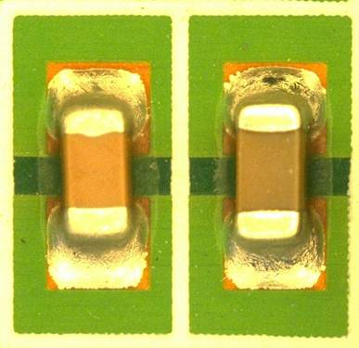
PCB 재료
[2] 표면처리 (Finish : ENIG, Immersion Tin, OSP 등) |  | 판정 (O, X) | 비고
1) Land(Pad)의 산화나 부식을 방지하기 위해 표면처리를 하였는가?
2) 적용한 표면처리에 대한 적정 두께 기준을 가지고 관리하고 있는가? (MS941-01 참조)
3) MS941-01에 명기되지 않는 표면처리 적용시 자동차용으로 적합한 두께 관리 기준을 적용하였는가? |  |  | 근거 첨부
4) 솔더링 후 PCB 전 영역에서 동노출을 최소화 하였는가?
※ 별도 협력사 기준을 적용할 경우, 상세 내용 및 근거를 첨부하고 담당자와 협의한다
권 장 안 (예시) | 협력사 사전 검토 | 개선 대책
 | - 적용된 표면처리 방법 : - 표면 처리 관리 기준/분석 결과 첨부 | 개선 시점 :
※ PCB 동박 산화, 부식 방지
< OK >
< NG >
1) ENIG
판정 결과를 확인 할 수 있는 근거 자료 작성
판정 결과 불만족 사항에 대한 대책 작성
3) 동노출 최소화 필요

Slide 6
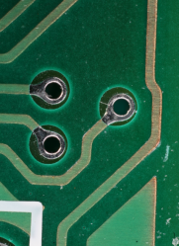
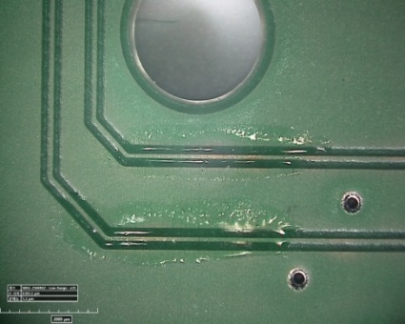
PCB 재료
[3] PSR(Photo Solder Resist) INK |  | 판정 (O, X) | 비고
1) PCB Solder Mask용 Ink는 MS 941-01 기준을 만족하는가? |  |  | MS941-01 비교자료 첨부
2) 패턴 위에 도포된 잉크의 두께는 Spec에 따라 관리 되고 있는가? ※ 패턴 중앙(a) ≥15㎛, Edge (b) ≥10㎛, 그라운드(c) ≥15㎛
※ 별도 협력사 기준을 적용할 경우, 상세 내용 및 근거를 첨부하고 담당자와 협의한다
권 장 안 (예시) | 협력사 사전 검토 | 개선 대책
 | - Ink 제조사 : - Model 명 : - PSR Ink 단면 실측 두께 확인 자료 첨부 | 개선 시점 :
※ 동박 보호, 절연성 확보를 통한 패턴 신뢰성 향상
b≥10㎛
a≥15㎛
c≥15㎛
< NG >
판정 결과를 확인 할 수 있는 근거 자료 작성
판정 결과 불만족 사항에 대한 대책 작성
Ink도포 불량 : 두께 불균일
리터치 금지

Slide 7
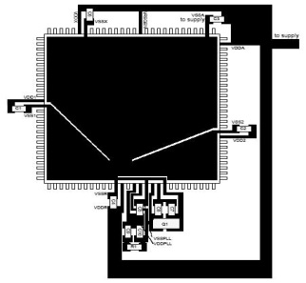
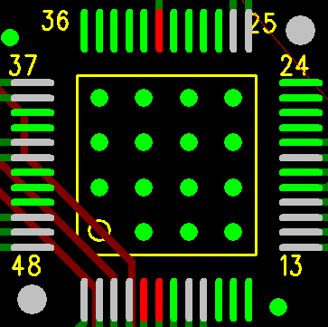
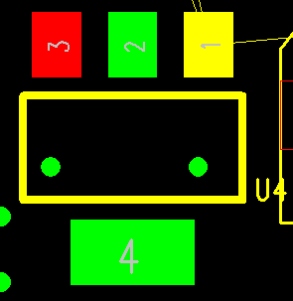
MCU (IC)
[4] MCU / IC |  | 판정 (O, X) | 비고
1) MCU / IC 패키지 크기의 80% 이상 GND가 되도록 패턴을 설계하였는가? |  | -
2) 사용하지 않는 핀(N.C)인 경우에도 Land를 설계하였는가? |  | O
3) 사용하지 않는 입력 핀은 특성에 따라 Pull up 또는 Pull down 처리를 하였는가? |  | O
※ 별도 협력사 기준을 적용할 경우, 상세 내용 및 근거를 첨부하고 담당자와 협의한다
권 장 안 (예시) | 협력사 사전 검토 | 개선 대책
 | ※ 모든 MCU, IC에 대하여 Gerber 사진 첨부 | 개선 시점 :
※ 핀 쇼트, 솔더 불량 방지 및 EMC 특성 강화
< OK >
1)
< NG >
MCU
LDO
GND
GND
2) 미사용핀(N.C) Land 설계
Land 미설계
판정 결과를 확인 할 수 있는 근거 자료 작성
판정 결과 불만족 사항에 대한 대책 작성

Slide 8
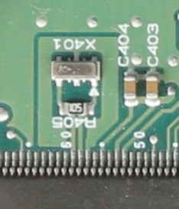
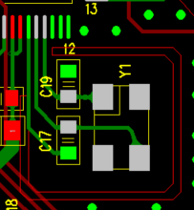
MCU (IC)
[5] 발진소자 주변 설계 |  | 판정 (O, X) | 비고
1) 발진 관련 소자 주위에 Guard GND를 설계하였는가? |  | O
2) Guard GND는 MCU GND와 직접 연결하였는가? |  | O
3) Guard GND는 발진소자의 동작과 무관한 소자/회로의 GND와 분리되었는가? |  | O
4) 발진관련 소자는 MCU와 최대한 가깝게 배치하였는가? |  | O
5) 발진관련 소자 사이로 다른 신호선이 지나지 않는가? (내층 포함) |  | O
6) 발진소자, MCU (IC), 커패시터 등 발진 관련 부품은 동일면에 설계하였는가? |  | O
7) 발진소자 제조사에 Matching Test를 의뢰하여 주파수 및 발진 여유도를 검증하고 반영하였는가? |  | - | Matching Test 결과 첨부
※ 별도 협력사 기준을 적용할 경우, 상세 내용 및 근거를 첨부하고 담당자와 협의한다.
권 장 안 (예시) | 협력사 사전 검토 | 개선 대책
 | ※ 다수의 발진소자가 적용된 경우 모든 발진소자에 대하여 Gerber 사진 및 Matching Test 결과 첨부 | 개선 시점 :
※ 방사/전도 노이즈 발생 방지, 노이즈 커플링 차단
Guard GND를 적용하여
주변 GND와 분리
발진소자
MCU (IC)
KX53
판정 결과를 확인 할 수 있는 근거 자료 작성
판정 결과 불만족 사항에 대한 대책 작성

Slide 9
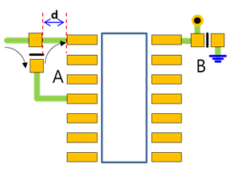
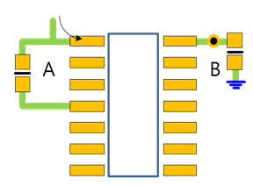
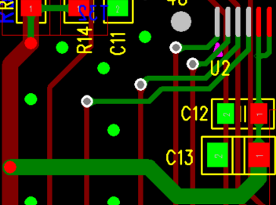
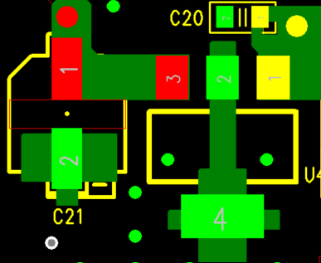
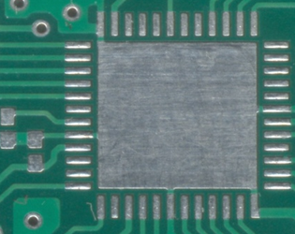
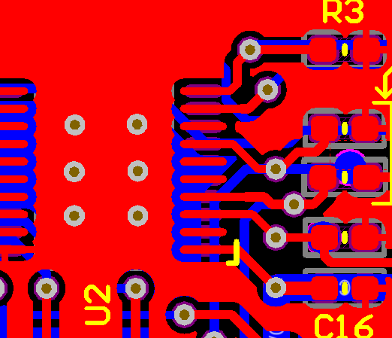
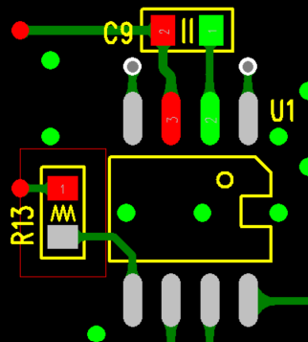
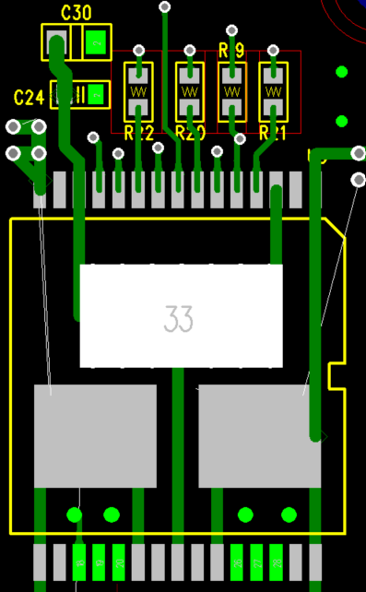
MCU (IC)
[6] 디커플링 커패시터 |  | 판정 (O, X) | 비고
1) 각 MCU나 IC의 전원 핀에 별도의 디커플링 커패시터를 배치하였는가? |  | O
2) 전원 공급 핀이 복수일 경우, 각각의 핀에 디커플링 커패시터를 배치하였는가? |  | O
3) 디커플링 커패시터 배치 시, 전류 path를 충분히 짧게 설계하였는가? (권장값 : d ≤ 5mm) |  | O
4) 디커플링 커패시터는 아래 권장안과 같은 전류 경로로 패턴을 설계하였는가? (전원→커패시터→IC전원핀) |  | O
※ 별도 협력사 기준을 적용할 경우, 상세 내용 및 근거를 첨부하고 담당자와 협의한다
권 장 안 (예시) | 협력사 사전 검토 | 개선 대책
 | ※ 적용된 MCU, IC 각각에 대한 검토 자료 첨부 - 부품의 전원, GND, 디커플링 커패시터가 확인 가능하도록 Gerber 사진 첨부 | 개선 시점 :
※ 핀 쇼트, 솔더 불량 방지 및 EMC 특성 강화
< OK >
< NG >
3)
4)
MCU
LDO
cap
MCU
판정 결과 불만족 사항에 대한 대책 작성
VSS
VDD
VCC
CAN IC
MOTOR DRIVER

Slide 10
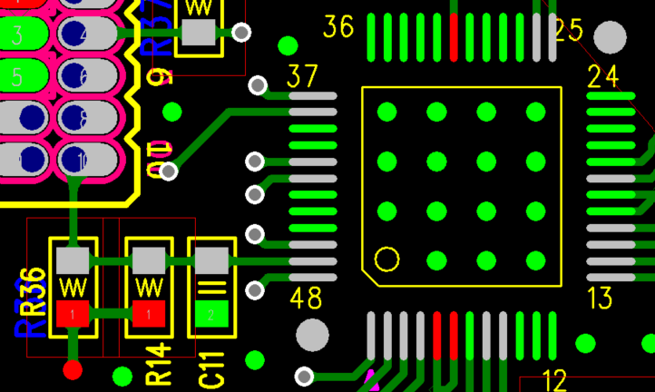

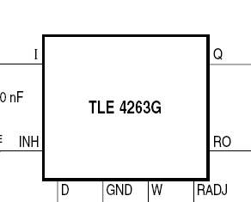
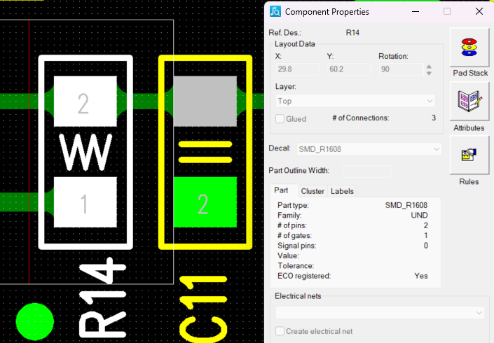
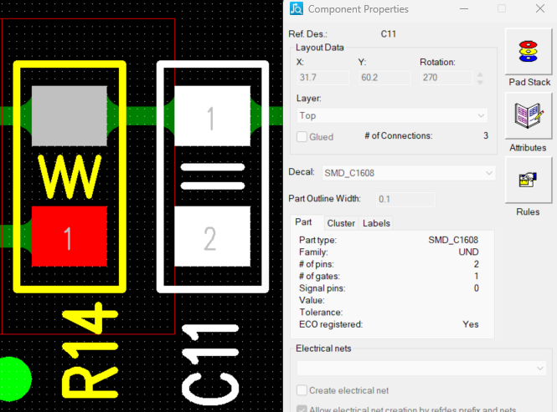
MCU (IC)
[7] MCU Reset 단 설계 |  | 판정 (O, X) | 비고
1) MCU의 Reset pin에 pull-up 저항과 커패시터를 연결할 경우, MCU에 가깝게 배치하였는가? |  | O
2) MCU의 Reset pin에 pull-up 저항과 커패시터를 연결할 경우, 패턴의 길이(d)는 최대한 짧게 하였는가? ※ 권장값(d) : 10㎜ 이내 |  | O | 1.9mm
※ 별도 협력사 기준을 적용할 경우, 상세 내용 및 근거를 첨부하고 담당자와 협의한다
권 장 안 (예시) | 협력사 사전 검토 | 개선 대책
 |  | 개선 시점 :
※ MCU 오동작 방지 (Latch up 등)
Vcc
d
MCU
Regulator
P-up저항
Reset 풀업 저항 / 커패시터 / MCU 거리
Reset pin
cap
GND
풀업 저항 / 커패시터 거리
31.7mm – 29.8mm = 1.9mm
판정 결과 불만족 사항에 대한 대책 작성

Slide 11
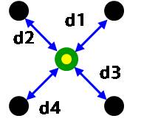
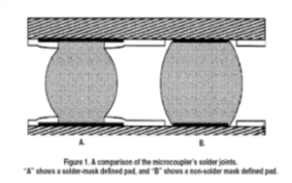

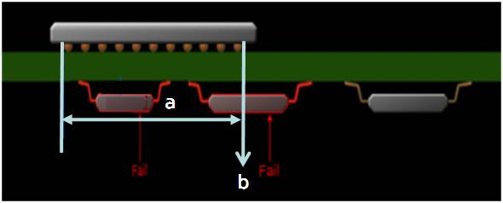
MCU (IC)
[8] BGA 등 솔더볼을 적용하는 패키지의 Land 및 배치 |  | 판정 (O, X) | 비고
1) Via Land(Pad)의 위치는 BGA Land의 중앙에 설계하였는가? (d1=d2=d3=d4)
2) Land 형태는 BGA 적용 부품 제조사가 추천하는 방식을 확인하고 설계하였는가? - 부품 제조사 추천이 없는 경우, NSMD(Non Solder Mask Defined) Land 방식 적용
3) Package Land와 PCB Land는 동일한 방식으로 설계하였는가? - BGA Land가 NSMD이면 PCB도 NSMD로, BGA Land가 SMD이면 PCB도 SMD로 설계
4) BGA 부품이 실장된 Layer의 반대편 (a) 영역 및 경계면 (b)에 전자소자가 배치되지 않도록 설계하였는가? - BGA 부품에 적용되는 커패시터 부품의 경우 : (a) 영역 배치 허용, (b) 경계면 배치 금지 - BGA 부품 제조사에서 미러링 배치가 요구되는 경우 배치 허용, 배치 근거 및 솔더링 문제, 검사 등에 대한 대책 첨부
※ 별도 협력사 기준을 적용할 경우, 상세 내용 및 근거를 첨부하고 담당자와 협의한다
권 장 안 (예시) | 협력사 사전 검토 | 개선 대책
 |  | 개선 시점 :
※ BGA 신뢰성 확보
BGA Land
2)
3)
1)
Via
< NG >
< OK >
판정 결과를 확인 할 수 있는 근거 자료 작성
판정 결과 불만족 사항에 대한 대책 작성
4)

Slide 12
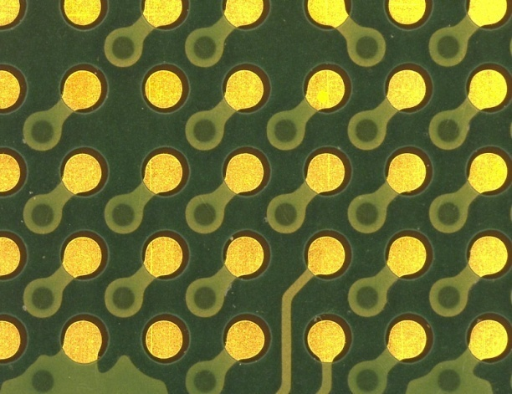
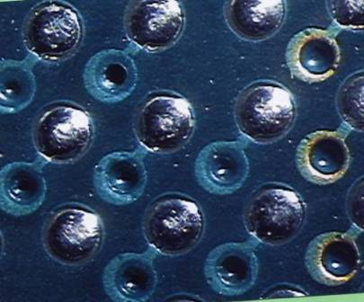
MCU (IC)
[9] BGA |  | 판정 (O, X) | 비고
1) Via hole은 Filled via (IPC-4761기준 Type 6b) 방식으로 처리 하였는가?
2) Via에 충진된 Resin의 요철이 발생되지 않도록 하였는가?
3) Underfill 또는 Sidefill 등과 같은 기계적 또는 열충격 방지 대책을 적용하였는가? (CTE 매칭 고려)
4) BGA Land에 이물질이나 스크래치, 표면처리 불량이 없는가?
※ 별도 협력사 기준을 적용할 경우, 상세 내용 및 근거를 첨부하고 담당자와 협의한다
권 장 안 (예시) | 협력사 사전 검토 | 개선 대책
 | - Underfill / Sidefill 등 적용시 수지 재료 : - Underfill / Sidefill 등 적용시 내용 첨부 | 개선 시점 :
※ BGA 신뢰성 확보
< OK >
< NG >
1) 2)
판정 결과를 확인 할 수 있는 근거 자료 작성
판정 결과 불만족 사항에 대한 대책 작성

Slide 13
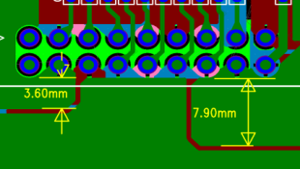
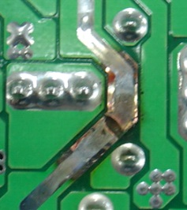
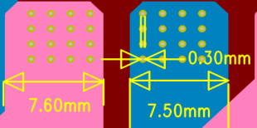
패턴 설계
[10] 대전류 패턴, Via 설계 |  | 판정 (O, X) | 비고
1) 패턴에 흐를 수 있는 최대 전류량을 고려하여 패턴 폭을 설계하였는가? (패턴 중 가장 좁은 부분 기준) - B+ 또는 GND 쇼트시 전류, 모터 Stall 전류, Inrush 전류, 부하 전류량, Current Limit, PTC 등의 Worst case 고려
2) 패턴과 연결되는 Wiring에 Fuse가 연결된 경우, B+또는 GND 쇼트시 과전류에 의해 Fuse가 끊어질때까지 PCB 패턴, 커넥터, 스위치, 부품 등에 문제가 없도록 설계 하였는가? - Fuse 용량의 135% 전류가 흘러도 문제 없도록 설계 - Driver IC나 회로에 전류제한 기능이 있을 경우, Max. Current Limit 값을 고려하여 패턴폭 설계
3) PTH(Via) 설계시 최대 전류량을 고려하여 홀 직경, 홀 개수를 설계하였는가?
4) 대전류 패턴 설계에 대한 협력사 자체 기준을 가지고 설계하였는가?
※ 별도 협력사 기준을 적용할 경우, 상세 내용 및 근거를 첨부하고 담당자와 협의한다
권 장 안 (예시) | 협력사 사전 검토 | 개선 대책
 | - 동박 두께 : ㎛ - 패턴 상승 허용 온도(ΔT) : ℃ - 대전류 패턴 설계 근거 및 주요 대전류 패턴의 패턴폭, 홀 직경, 개수 자료 첨부 | 개선 시점 :
※ 1) PCB 신뢰성 확보 2) B+, GND 쇼트시 PCB 패턴 보호
< OK >
< NG >
판정 결과를 확인 할 수 있는 근거 자료 작성
판정 결과 불만족 사항에 대한 대책 작성

Slide 14
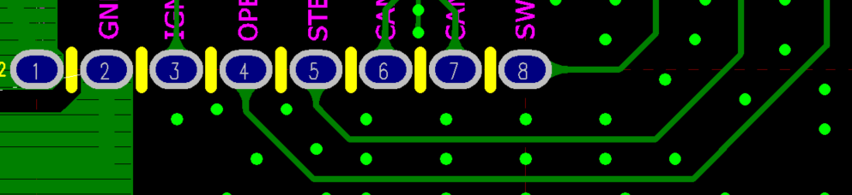
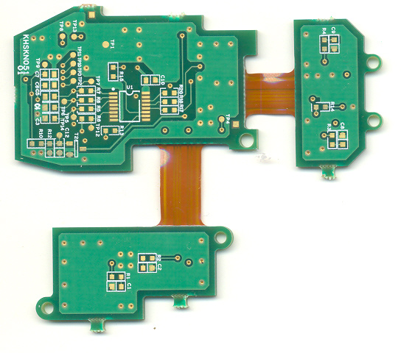
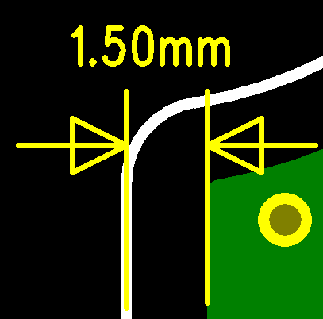
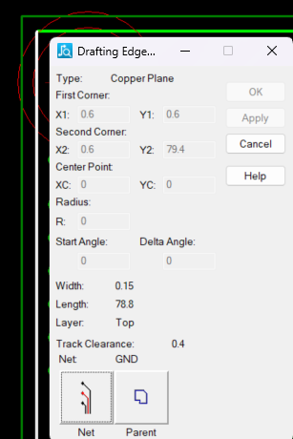

패턴 설계
[11] PCB 패턴(Trace) 설계 |  | 판정 (O, X) | 비고
1) PCB 경계면과 패턴과의 거리(d)가 0.5mm 이상 인가? |  | O | 0.6mm
2) PCB 패턴의 동박이 노출 되지 않았는가? |  | -
3) PCB 단면부에 dendrite나 delamination이 발생하지 않았는가? |  | -
4) PCB 패턴을 직각(90도)으로 설계하지 않았는가? |  | O
※ 별도 협력사 기준을 적용할 경우, 상세 내용 및 근거를 첨부하고 담당자와 협의한다
권 장 안 (예시) | 협력사 사전 검토 | 개선 대책
 |  | 개선 시점 :
※ PCB 절단시 패턴 손상 방지
1)
d
0.5 mm
Trace PCB 패턴
d
4)
NG
판정 결과 불만족 사항에 대한 대책 작성
PCB 경계면과 패턴 거리(d)

Slide 15
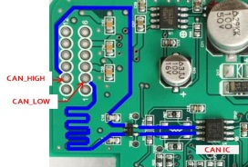
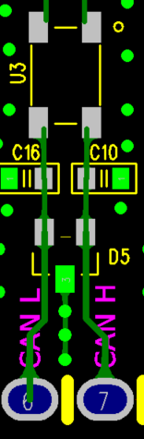
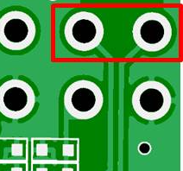
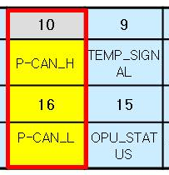
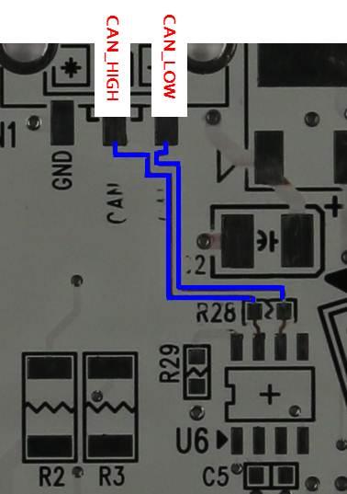

패턴 설계
[12] CAN 통신 패턴 설계 (L-CAN, H-CAN, CAN-FD) |  | 판정 (O, X) | 비고
1) CAN High와 CAN Low 패턴 폭은 동일하게 설계되었는가? |  | O | 0.25 ~ 0.3mm
2) CAN High와 CAN Low 패턴의 간격은 동일하게 유지하고 있는가? |  | O
3) CAN High와 CAN Low 두 패턴의 길이는 동일하게 설계되었는가? |  | O | 대칭
4) 패턴의 경로를 변경할 때, 45도 패턴으로 설계하였는가? |  | O
5) CAN 신호는 커넥터에 평행하게 배치하였는가? (상하 배치 금지) |  | O
6) 고속 신호가 CAN 신호 근처에 배치되지 않도록 하였는가? |  | O
7) analog 신호가 CAN 신호 근처에 배치되지 않도록 하였는가? |  | O
※ 별도 협력사 기준을 적용할 경우, 상세 내용 및 근거를 첨부하고 담당자와 협의한다
권 장 안 (예시) | 협력사 사전 검토 | 개선 대책
 | ※ 복수의 CAN IC 적용 시 각각 검토 자료 첨부 | 개선 시점 :
※ EMC 최적화, 통신 안정화
< OK >
< NG >
커넥터
2)
5)
판정 결과 불만족 사항에 대한 대책 작성
4)
<상하 배치 금지>
CAN_L / CAN_H

Slide 16
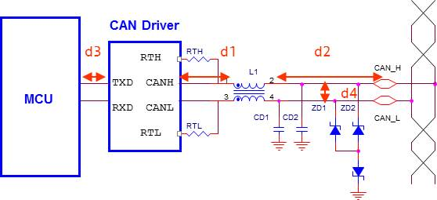
패턴 설계
[13] CAN 통신 패턴 설계 (L-CAN, H-CAN, CAN-FD) |  | 판정 (O, X) | 비고
1) CAN 관련한 모든 신호선 및 소자는 PCB의 동일한 면에 설계하였는가? |  | O
2) CAN High와 CAN Low 패턴이 교차하지 않도록 설계하였는가? |  | O
3) CAN IC와 Choke coil간의 거리(d1)는 가능한 짧게 설계 하였는가? |  | O | 5.2mm
4) Choke coil과 커넥터 간의 거리(d2)는 가능한 짧게 설계 하였는가? |  | O | 12.86mm
5) MCU와 CAN IC간의 거리(d3)는 가능한 짧게 설계 하였는가? 위의 3)~5)항이 상충될 경우, 우선 순위는 d1은 가장 짧게 하고 d2,d3 순으로 할 것. |  | O | 16.8mm
6) CAN High와 CAN Low 신호선의 간격(d4)은 가능한 가깝게 설계 하였는가? |  | O | 2mm
※ 별도 협력사 기준을 적용할 경우, 상세 내용 및 근거를 첨부하고 담당자와 협의한다
권 장 안 (예시) | 협력사 사전 검토 | 개선 대책
 | ※ ES규격, 설계사양, 평가사양서 등에 패턴 길이가 정의된 경우 규격을 만족하도록 설계하고 내용 첨부 ※ 복수의 CAN IC 적용 시 각각 검토 자료 첨부 | 개선 시점 :
※ EMC 최적화, 통신 안정화
판정 결과를 확인 할 수 있는 근거 자료 작성
판정 결과 불만족 사항에 대한 대책 작성
< Low Speed CAN >

Slide 17
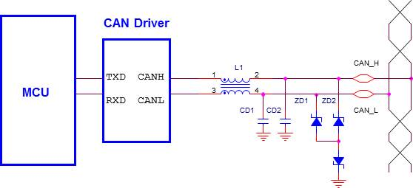
패턴 설계
[14] CAN 통신 부품 배치 (L-CAN, H-CAN, CAN-FD) |  | 판정 (O, X) | 비고
1) CAN IC는 커넥터에서 가능한 가깝게 배치하였는가? |  | O
2) CAN IC와 커넥터 사이에 다른 IC를 배치하지 않았는가? |  | O
3) Capacitor와 Clamping Device는 커넥터에 가능한 가깝게 배치하였는가? |  | O
4) 위의 Choke Coil, Clamping Device를 삭제할 경우, 이와 관련한 EMC 및 ESD시험을 충분히 실시하여 동작에 문제가 없음을 검증하였는가? |  | -
5) 불필요한 종단 저항을 추가하지 않았는가? (별도 요구사항이 있는 경우 IC에 근접하게 배치) |  | O
6) 종단 저항을 적용하는 Low Speed CAN의 경우, HKMC에서 규정한 값을 적용하였는가? |  | - | 종단저항값 : Ω
※ 별도 협력사 기준을 적용할 경우, 상세 내용 및 근거를 첨부하고 담당자와 협의한다
권 장 안 (예시) | 협력사 사전 검토 | 개선 대책
 | ※ 복수의 CAN IC 적용 시 각각 검토 자료 첨부 | 개선 시점 :
※ EMC 최적화, 통신 안정화
판정 결과를 확인 할 수 있는 근거 자료 작성
판정 결과 불만족 사항에 대한 대책 작성
< High Speed CAN >

Slide 18
패턴 설계
[15] PCB 분리 |  | 판정 (O, X) | 비고
1) PCB 분리는 Auto-Routing 공정으로 처리를 하였는가?
2) Main PCB와 Dummy PCB 분리를 위한 Router bit의 직경 D 와 W의 중심선 편차는 0.1mm 이하인가 ?
※ 별도 협력사 기준을 적용할 경우, 상세 내용 및 근거를 첨부하고 담당자와 협의한다
권 장 안 (예시) | 협력사 사전 검토 | 개선 대책
 |  | 개선 시점 :
※ Dummy PCB 분리 시 Main PCB 손상 방지
※ Auto-Routing 적용 권장
Dummy PCB
∮D
W
Main PCB
Missing hole
판정 결과를 확인 할 수 있는 근거 자료 작성
판정 결과 불만족 사항에 대한 대책 작성
예) Router Bit 직경 D = 2.0 ± 0.05mm
Missing hole 직경 = 0.5mm

Slide 19
부품 배치
[16] 외곽선 주변 부품 배치 (V-Cut 및 재봉선에서 20mm이내에 부품을 배치하는 경우) |  | 판정 (O, X) | 비고
1) 칩 부품의 길이 방향을 V-Cut 및 재봉선과 평행이 되도록 배치하였는가?
2) V-Cut/재봉선과 칩부품의 이격거리(A)는 다음의 조건을 만족하는가? ※ FR-4 : A ≥ 3mm
※ 별도 협력사 기준을 적용할 경우, 상세 내용 및 근거를 첨부하고 담당자와 협의한다
권 장 안 (예시) | 협력사 사전 검토 | 개선 대책
 |  | 개선 시점 :
※ PCB 분리시 부품 크랙 방지
NG
OK
NG
A
20mm
20mm
판정 결과를 확인 할 수 있는 근거 자료 작성
판정 결과 불만족 사항에 대한 대책 작성

Slide 20
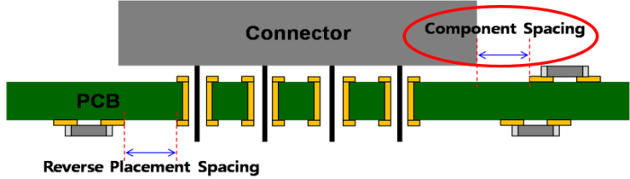
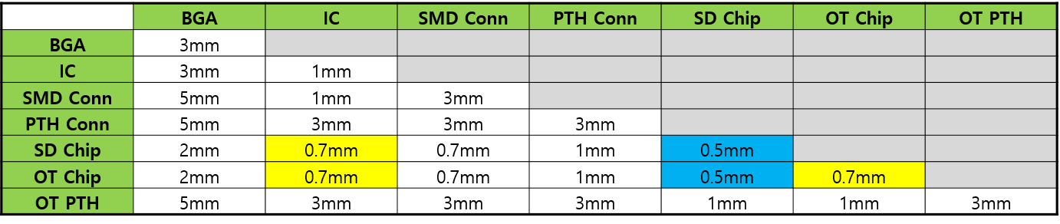
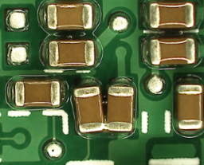
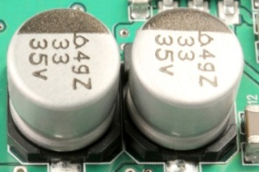
부품 배치
[17] 부품 최소 이격 거리 |  | 판정 (O, X) | 비고
1) 부품을 배치할 경우, 최소 이격 거리는 아래 권장 조건(Component spacing)을 만족하는가? ※ 부품 실장 장비의 정밀도, 부품 크기, 패키지 종류, 솔더링 방법 등에 따라 부품간 최소 이격 거리를 설정할 것
2) 부품 이격 거리 기준은 부품 랜드와 패키지 Outline중 더 큰 것을 기준으로 설계하였는가?
※ 별도 협력사 기준을 적용할 경우, 상세 내용 및 근거를 첨부하고 담당자와 협의한다
권 장 안 (예시) | 협력사 사전 검토 | 개선 대책
 | ※ 협력사 자체 기준을 적용하는 경우 자체 기준 첨부 * 사용 부품 Group - BGA - IC - SMD Conn : SMD Connector - PTH Conn : PTH Connector - SD Chip : Standard Chip(2012이하 Chip부품 의미) - OT Chip : Other Chip(3216이상의 Chip부품 의미) - OT PTH : Other PTH(Axial, Radial등) | 개선 시점 :
※ 부품간 간섭, 쇼트 발생 방지
※ Component Spacing
※ Reverse Placement Spacing : Wave 솔더링 5mm, 반자동 솔더링 : 3mm
판정 결과를 확인 할 수 있는 근거 자료 작성
판정 결과 불만족 사항에 대한 대책 작성
NG
NG

Slide 21
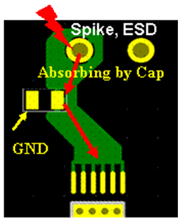
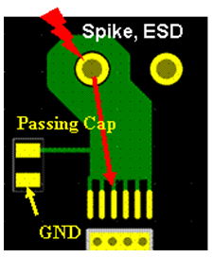
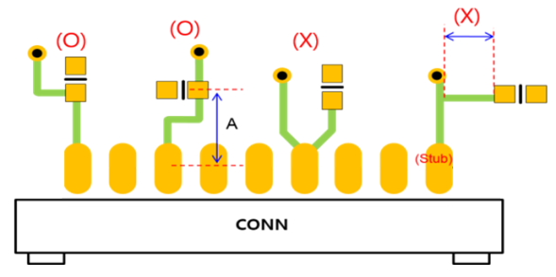
부품 배치
[18] ESD 제거용 부품 |  | 판정 (O, X) | 비고
1) 모든 I.O 포트에 ESD 제거용 부품을 배치하였는가? (GND 포트 제외)
2) ESD 제거용 부품은 커넥터에 최대한 가깝게 배치하였는가?
3) ESD 제거용 부품은 외부 노이즈가 최대한 흡수되도록 권장안과 같이 배치하였는가?
4) ESD 제거용 부품은 차체 그라운드에 연결하여 유니트 내로 유입되는 것을 방지 하도록 하였는가?
※ 별도 협력사 기준을 적용할 경우, 상세 내용 및 근거를 첨부하고 담당자와 협의한다
권 장 안 (예시) | 협력사 사전 검토 | 개선 대책
 | ※ 커넥터와 ESD 제거용 부품 거리 확인 자료 첨부 | 개선 시점 :
※ ESD에 의한 부품 파손 및 유니트 오동작 방지
< OK >
< NG >
판정 결과를 확인 할 수 있는 근거 자료 작성
판정 결과 불만족 사항에 대한 대책 작성
※ 커넥터와 ESD 제거용 부품 간격 A는 최대한 가깝게 설계

Slide 22


부품 배치
[19] 전해커패시터 (Electrolytic Capacitors) |  | 판정 (O, X) | 비고
1) 자동차내 제어기 위치에 따른 최대 온도, 전류리플을 고려하여 전해 커패시터를 선정하였는가? |  | O | AEC-Q200
2) 자동차의 수명을 고려하여 부품을 선정하였는가? - 설계팀에 요구 수명 확인 예) 일반 전장품 : 10년, 10만 mile 이상, PT 전장품 : 15년 30만km 이상 |  | O
3) 전해커패시터는 열을 발생시키는 소자 (Regulator/Driver IC 등)와 이격하여 배치하였는가? |  | -
4) 자동차 환경에 적합한 전해 커패시터를 적용하였는가? - E.G+Water 30%,50% 이상인 용매를 적용하는 수계콘덴서의 경우 자동차 환경에 대한 보증이 충분하지 않음 |  | O
5) 전해커패시터는 제어기의 안전 부품 등급을 고려하여 선정하였는가? - 안전 부품 등급 확인 후 전해커패시터 제조사와 협의하여 부품 선정 |  | O
※ 별도 협력사 기준을 적용할 경우, 상세 내용 및 근거를 첨부하고 담당자와 협의한다
권 장 안 (예시) | 협력사 사전 검토 | 개선 대책
 |  | 개선 시점 :
※ 부품 내구 신뢰성 확보
< NG >
Regulator/Driver IC
3) 이격 거리 고려 배치
판정 결과 불만족 사항에 대한 대책 작성

Slide 23

부품 배치
[20] 전해커패시터 고정 |  | 판정 (O, X) | 비고
1) [Lead 타입] 아래 사항 중 1개 항목이라도 해당되면 Bonding이나 전용 Socket 등으로 소자를 고정하였는가? - Capacitor의 질량이 10g을 초과 ( m ≥ 10g ) - Capacitor의 직경이 Φ18를 초과 ( Φ ≥ 18㎜ ) - Capacitor의 길이가 30㎜를 초과 ( ℓ ≥ 30㎜ ) |  | - | 해당없음
2) [SMD 타입] 직경이 12Φ 초과하는 경우, 내진단자 또는 Bonding을 실시하였는가? |  | O
3) [SMD 타입] 직경이 12Φ 미만인 경우, 진동시험 및 사용 환경에 따라 내진단자 또는 Bonding 여부를 결정하였는가? |  | O
※ 별도 협력사 기준을 적용할 경우, 상세 내용 및 근거를 첨부하고 담당자와 협의한다
권 장 안 (예시) | 협력사 사전 검토 | 개선 대책
 | (2), (3) 항 관련 - 상세는 해당 유니트 진동 시험 스펙 또는 ES90000-05 가속 스트레스 시험 중 진동 및 복합 진동 시험 참조 | 개선 시점 :
※ 부품 내구 신뢰성 확보
< OK >
< NG >
판정 결과를 확인 할 수 있는 근거 자료 작성
판정 결과 불만족 사항에 대한 대책 작성

Slide 24




부품 배치
[21] 전해커패시터 주변 패턴 설계 |  | 판정 (O, X) | 비고
1) 전해커패시터 body 하단에 타 신호 패턴, via를 배치하지 않았는가? (전해액 누출에 의한 패턴 부식, 쇼트, Migration 발생 방지) |  | O
2) 전해커패시터 (+) (-) 전극 간에 적절한 절연거리(d1)를 확보하였는가? |  | O | 1.4mm 이상
3) 전해커패시터 전극과 전위차가 있는 다른 패턴간에 적절한 절연거리(d1)를 확보하였는가? |  | O
※ 별도 협력사 기준을 적용할 경우, 상세 내용 및 근거를 첨부하고 담당자와 협의한다
권 장 안 (예시) | 협력사 사전 검토 | 개선 대책
 |  | 개선 시점 :
※ 전해 커패시터 안정성 확보
1) 부품 하단에 다른 신호 패턴, Via 배치 금지
d1
d1
2) 배선 금지 (절연거리확보)
< OK >
< NG >
1)
3)
판정 결과를 확인 할 수 있는 근거 자료 작성
판정 결과 불만족 사항에 대한 대책 작성

Slide 25





부품 배치
[22] 전해커패시터 배치 및 본딩 |  | 판정 (O, X) | 비고
1) 전해커패시터는 상단의 기구물이나 Case 또는 PCB 등으로부터 적정한 공간(d)을 가지도록 설계하였는가? (과전압, 역전압, AC 전압, 커패시터 고장 등에 의한 전해커패시터 폭발시 안전 vent(홈) 동작 공간 확보) |  | - | 해당 없음
2) 전해커패시터 위에 wiring이나 PCB 패턴이 지나가지 않도록 설계하였는가? |  | O
3) 전해커패시터 고정 시, body의 일부만 본딩을 실시하였는가? (커패시터 body 둘레의 30% 이하 권장) |  | - | 내진 단자 사용
4) 고정제나 코팅액에 의해 전해커패시터 body 전체가 밀봉되지 않도록 하였는가? (전체 밀봉 금지) |  | O
※ 별도 협력사 기준을 적용할 경우, 상세 내용 및 근거를 첨부하고 담당자와 협의한다
권 장 안 (예시) | 협력사 사전 검토 | 개선 대책
 |  | 개선 시점 :
※ 전해 커패시터 안정성 확보
< OK >
< NG >
1)
3)
4)
판정 결과 불만족 사항에 대한 대책 작성

Slide 26
Land
[23] IC Land 패턴 설계 |  | 판정 (O, X) | 비고
1) Land와 Land를 연결하는 경우, 권장안과 같이 외곽에서 패턴으로 연결하였는가?
2) 패턴폭(d)는 Land폭(w) 보다 좁거나 같도록 설계하였는가? (d ≤ w)
※ 별도 협력사 기준을 적용할 경우, 상세 내용 및 근거를 첨부하고 담당자와 협의한다
권 장 안 (예시) | 협력사 사전 검토 | 개선 대책
 |  | 개선 시점 :
※ 냉납 및 미납 발생 방지
< OK >
< NG >
패턴
Land
w
판정 결과를 확인 할 수 있는 근거 자료 작성
판정 결과 불만족 사항에 대한 대책 작성
d

Slide 27

Land
[24] Land 패턴 설계 |  | 판정 (O, X) | 비고
1) 부품 삽입용 PTH Land에 패턴이 연결되는 경우, Teardrop으로 보강하였는가? (Θ＜45도) |  | -
2) Connector 삽입용 Land에 패턴이 연결되는 경우, Teardrop으로 보강하였는가? (Θ＜45도) |  | -
※ 별도 협력사 기준을 적용할 경우, 상세 내용 및 근거를 첨부하고 담당자와 협의한다
권 장 안 (예시) | 협력사 사전 검토 | 개선 대책
 |  | 개선 시점 :
※ Land 박리 방지
< OK >
< NG >
Land
Θ
부품삽입용
Connector용
Teardrop
판정 결과를 확인 할 수 있는 근거 자료 작성
판정 결과 불만족 사항에 대한 대책 작성

Slide 28
Land
[25] Thermal Land 설계 |  | 판정 (O, X) | 비고
1) 부품 삽입용 PTH(Plated Through Hole) Land는 Thermal Land로 처리되었는가? |  | -
2) SMD 부품 실장용 Land는 Thermal land로 처리되었는가? |  | -
3) Thermal Land 설계시 연결되는 패턴폭은 최대 허용 전류량을 만족하는가? |  | -
※ 별도 협력사 기준을 적용할 경우, 상세 내용 및 근거를 첨부하고 담당자와 협의한다
권 장 안 (예시) | 협력사 사전 검토 | 개선 대책
 | ※ Thermal Land 미적용 시 사유 작성 | 개선 시점 :
※ 솔더링시 열전도 차이에 의한 솔더 불량 방지
< OK >
< NG >
1)
2)
판정 결과를 확인 할 수 있는 근거 자료 작성
판정 결과 불만족 사항에 대한 대책 작성
Thermal Land
(Thermal Relief)

Slide 29
Land
[26] CHIP 부품(저항, 커패시터, 코일, 다이오드 등) Land 패턴 설계 |  | 판정 (O, X) | 비고
1) Land 양쪽 패턴 폭이 서로 동일하게 설계되었는가? - 불가피할 경우 양쪽 패턴폭의 차이는 2배 이내로 설계 |  | -
2) Chip부품의 전극 크기(a)와 Land 크기(b)를 다르게 설계할 필요가 있는 경우, 부품 아래로 통과하는 패턴은 전극구간(a)에서 직선으로 설계 하였는가? |  | -
※ 별도 협력사 기준을 적용할 경우, 상세 내용 및 근거를 첨부하고 담당자와 협의한다
권 장 안 (예시) | 협력사 사전 검토 | 개선 대책
 |  | 개선 시점 :
※ 1) 솔더링시 인장력 편차에 의한 맨하탄 현상 방지 2) 칩 부품의 전극과 패턴간 쇼트 방지
< OK >
< NG >
1)
1)
패턴폭 상이 (2배 이상)
2)
Land
판정 결과를 확인 할 수 있는 근거 자료 작성
판정 결과 불만족 사항에 대한 대책 작성
a
b
전극

Slide 30




Land
[27] PCB 고정용 나사(screw) Hole의 Land를 설계하는 경우 |  | 판정 (O, X) | 비고
1) 솔더 Land 크기(d1)는 나사 머리 크기(d2)를 고려하여 설계 하였는가? (d1＞d2) |  | - | 해당 없음
2) 고정용 나사 주변을 지나는 패턴은 적절한 거리(d3)를 확보하였는가? (d3＞d4+1㎜, d4 : 나사 조립 시 편차를 고려한 여유도) |  | - | 해당 없음
3) 나사 풀림 방지를 위한 부수적인 조치를 하였는가? (본딩, 솔더링, 태핑 나사 적용 등) |  | - | 해당 없음
※ 별도 협력사 기준을 적용할 경우, 상세 내용 및 근거를 첨부하고 담당자와 협의한다
권 장 안 (예시) | 협력사 사전 검토 | 개선 대책
 |  | 개선 시점 :
※ 부식 방지, 진동에 의한 나사 풀림 방지
d1
d4
d2
d3
판정 결과를 확인 할 수 있는 근거 자료 작성
판정 결과 불만족 사항에 대한 대책 작성

Slide 31



Land
[28] PCB 고정용 나사(screw) Hole에 Land를 설계하지 않는 경우 |  | 판정 (O, X) | 비고
1) 나사가 고정되는 부위에 동박을 제거하였는가? |  | - | 해당 없음
2) 동박 제거 면적 (d1)은 나사 머리 크기(d2)를 고려하여 설계 하였는가? (d1＞d2) |  | - | 해당 없음
3) 고정용 나사 주변을 지나는 패턴은 적절한 거리(d3)를 확보하였는가? (d3＞d4+1㎜, d4 : 나사 조립 시 편차를 고려한 여유도) |  | - | 해당 없음
4) 나사 풀림 방지를 위한 부수적인 조치를 하였는가? (본딩, 태핑 나사 적용 등) |  | - | 해당 없음
※ 별도 협력사 기준을 적용할 경우, 상세 내용 및 근거를 첨부하고 담당자와 협의한다
권 장 안 (예시) | 협력사 사전 검토 | 개선 대책
 |  | 개선 시점 :
※ 부식 방지, 진동에 의한 나사 풀림 방지
< OK >
< NG >
d1
1) 2)
d2
3) 4)
d3
판정 결과를 확인 할 수 있는 근거 자료 작성
판정 결과 불만족 사항에 대한 대책 작성

Slide 32



Land
[29] Solder Resist 영역 |  | 판정 (O, X) | 비고
1) Solder Resist 여유구간(d)는 Land 치수보다 50um 이상으로 설계되었는가? |  | O | 공정오차 : ± um
2) Solder Resist가 Land 위에 중첩되지 않았는가? |  | O
※ 별도 협력사 기준을 적용할 경우, 상세 내용 및 근거를 첨부하고 담당자와 협의한다
권 장 안 (예시) | 협력사 사전 검토 | 개선 대책
 | 공정 오차가 50um 이상인 경우, Solder Resist Clearance (d)는 오차 범위보다 크게 설계 필요 | 개선 시점 :
※ 솔더링 불량 발생 방지
< OK >
< NG >
1)
2)
랜드
d
랜드
d
d
d
판정 결과를 확인 할 수 있는 근거 자료 작성
판정 결과 불만족 사항에 대한 대책 작성

Slide 33





PTH
[30] PTH(Via) Land 설계 |  | 판정 (O, X) | 비고
1) PSR Ink가 PTH로 유입되는 것을 방지하기 위해 모든 Hole에 Land(Pad)를 설계하였는가? ( PTH : Plated Through Hole, 내벽에 화학 또는 전기도금 등을 통해 전기가 흐를 수 있도록 하는 Hole ) |  | -
2) 복수의 Via 설계 시, Land 와 Land가 겹쳐지면서 뾰족한 부분이 발생하지 않도록 설계하였는가? |  | -
※ 별도 협력사 기준을 적용할 경우, 상세 내용 및 근거를 첨부하고 담당자와 협의한다
권 장 안 (예시) | 협력사 사전 검토 | 개선 대책
 |  | 개선 시점 :
※ Via Edge부 박리 방지
< OK >
< NG >
Land
판정 결과를 확인 할 수 있는 근거 자료 작성
판정 결과 불만족 사항에 대한 대책 작성

Slide 34


PTH
[31] PTH (Via) |  | 판정 (O, X) | 비고
1) Hole 내벽 동도금 두께는 권장 기준을 만족하는가? (PQR 기준 : 25㎛ 이상 ) |  | -
2) Open Via (No PSR Tenting) 또는 Filled and Covered Via (IPC-4761기준 Type 6b)를 적용하였는가? - 한쪽면 또는 양쪽면 Tenting (IPC-4761 Plugged Via, Type 3, 4 형태) 등 은 허용 하지 않음 |  | -
3) Filled via 적용시 내열성과 CTE를 고려하여 전용 resin을 적용하였는가? - PSR 잉크를 이용한 Filled via는 권장하지 않음 |  | -
※ 도금 두께 기준은 ES 및 PQR 등재 항목으로 별도의 협력사 Spec 인정하지 않음
권 장 안 (예시) | 협력사 사전 검토 | 개선 대책
 | ※ Hole 크기가 다를 경우 Size 별로 각각 작성 - 동 도금 두께 기준 : min. ㎛ - 적용된 PTH(Via) hole Size : - PTH 내부 Section 자료 첨부 | 개선 시점 :
※ PTH 내벽 산화에 의한 부식 방지
< OK >
홀 충진용 Resin을 적용한
Filled and Covered Via (Type 6b)
Open Via (표면처리적용)
< NG >
Air Void
판정 결과를 확인 할 수 있는 근거 자료 작성
판정 결과 불만족 사항에 대한 대책 작성
Tenting 은 허용하지 않음. 잔존액에 의한 Hole 내벽 부식 발생

Slide 35




PTH
[32] Land 주변 Via 설계 |  | 판정 (O, X) | 비고
1) SMD 소자의 Land와 Via는 충분히 이격 하였는가? (동일 신호 d1≥0.3㎜, 다른 신호 d2≥0.3㎜ ) |  | O | 0.5mm 이상
2) SMD 소자의 Land와 via 사이에 solder resist 처리하였는가? |  | O
3) SMD 부품의 아래에 via를 배치하지 않았는가? (IC, MCU 제외) |  | O
4) SMD 부품의 Land에 via를 배치하지 않았는가? (IC, MCU 포함) |  | O
※ 별도 협력사 기준을 적용할 경우, 상세 내용 및 근거를 첨부하고 담당자와 협의한다
권 장 안 (예시) | 협력사 사전 검토 | 개선 대책
 | ※ 이격거리(d)를 0.3mm 이하로 설계하는 경우, Land 위치 공정 허용오차, hole 위치 공정 허용 오차, hole Clearance 오차, 솔더 브릿지 가능성 등을 고려하여 설계 근거 제출 | 개선 시점 :
※ 솔더 브릿지 및 냉납 발생 방지, PSR 박리 방지
< OK >
< NG >
1)
d1≥0.3㎜
d2≥0.3㎜
1)
2)
1)
3)
4)
d : Land edge – via pad edge 간격
권장 이격 거리 불만족
2)
solder resist
1) 2)
판정 결과 불만족 사항에 대한 대책 작성
1) 2)
판정 결과를 확인 할 수 있는 근거 자료 작성

Slide 36

PTH
[33] Drill 편심 |  | 판정 (O, X) | 비고
1) 드릴 홀에서 Annular Ring의 외곽까지의 거리(d)는 기준치를 만족하는가? (양면 PCB 또는 MLB : d＞0.1mm, 단면 PCB : d＞0.2mm) |  | -
2) 아래 그림 ‘주의 범위’ 내 드릴 홀의 중심이 있을 경우, 패턴과의 거리(d1)는 2d 이상인가? |  | -
※ 별도 협력사 기준을 적용할 경우, 상세 내용 및 근거를 첨부하고 담당자와 협의한다
권 장 안 (예시) | 협력사 사전 검토 | 개선 대책
 | - 실제 PCB 검토 자료 첨부 | 개선 시점 :
※ 패턴 오픈 발생 방지
주의 범위
90도
d
d
d1＞ 2d
판정 결과를 확인 할 수 있는 근거 자료 작성
판정 결과 불만족 사항에 대한 대책 작성
d

Slide 37


PTH
[34] PTH 솔더링 |  | 판정 (O, X) | 비고
1) 솔더가 부품 실장면(Top side)까지 완전 충진(100%) 되어 있는가? |  | - | 해당 없음
2) 솔더가 부품 실장면(Top side)의 Land를 완전히 덮고 있는가? |  | - | 해당 없음
※ 별도 협력사 기준을 적용할 경우, 상세 내용 및 근거를 첨부하고 담당자와 협의한다
권 장 안 (예시) | 협력사 사전 검토 | 개선 대책
 |  | 개선 시점 :
※ 부식 방지 및 조립성 향상
< OK >
< NG >
부품 or
connector
Solder Land
Solder Fill
판정 결과를 확인 할 수 있는 근거 자료 작성
판정 결과 불만족 사항에 대한 대책 작성
부품 or connector lead

Slide 38



커넥터
[35] Lead Type 커넥터 및 헤더(Header) 설계 |  | 판정 (O, X) | 비고
1) Land 사이 거리(d1)는 충분히 이격하여 설계하였는가? (B≥0.9mm) |  | O | 1.4mm 이상
2) 커넥터 핀의 Pitch 간 최소 거리를 유지하도록 설계하였는가? (A≥2.54mm) |  | O | CONNECTOR 3.5mm
3) Land와 Land 사이에 Silk(Solder 댐)를 설계하였는가? |  | O
4) Land 위에 Silk가 도포되지 않았는가? |  | O
5) 내부 커넥터의 경우, 전자유니트 내장용 PCB 커넥터 신뢰성 규격 (ES91500-03)을 만족하는가? |  | - | 규격 및 사양 비교 자료 첨부
6) Human error를 방지하기 위해 자동 납땜기에 의한 솔더링을 실시하였는가? |  | -
※ 별도 협력사 기준을 적용할 경우, 상세 내용 및 근거를 첨부하고 담당자와 협의한다
권 장 안 (예시) | 협력사 사전 검토 | 개선 대책
 |  | 개선 시점 :
※ 솔더 브릿지 발생 방지
A : 3.5mm
B : 1.5mm
판정 결과 불만족 사항에 대한 대책 작성

Slide 39




커넥터
[36] Lead 타입 커넥터 |  | 판정 (O, X) | 비고
1) PCB와 커넥터 pin 사이의 공간 거리(d)를 확보하였는가? (d1 ≥2.54mm) |  | - | 해당 없음
2) 커넥터는 PCB에 최대한 밀착시켜 마운팅 하였는가? |  | -
3) 커넥터 pin 아래에 부품 배치를 금지하였는가? |  | -
4) d1〈 2.54mm인 경우, 커넥터 pin 아래에 다른 신호선의 Via를 금지하였는가? |  | -
5) d1 〈 2.54mm인 경우, 커넥터 pin 주변을 실크 처리하였는가? |  | -
※ 별도 협력사 기준을 적용할 경우, 상세 내용 및 근거를 첨부하고 담당자와 협의한다
권 장 안 (예시) | 협력사 사전 검토 | 개선 대책
 |  | 개선 시점 :
※ 수분 유입 등에 의한 쇼트 방지
1)
2)
<NG>
3)
4)
판정 결과를 확인 할 수 있는 근거 자료 작성
판정 결과 불만족 사항에 대한 대책 작성

Slide 40

커넥터
[37] 와이어 수납부 Land 설계 (PQR 38번. 원칙적으로 수납땜 금지) |  | 판정 (O, X) | 비고
1) Land 사이 이격 거리(d1)는 절연피복두께(d3)에 따라 설계하였는가? ※ 피복두께(d3)＜2㎜ : d1＞2×d3, 피복두께(d3) ≥ 2㎜ : d1＞d3
2) Land와 Land 사이 최소 이격 거리(d1)는 Land 폭(w)보다 넓게 설계하였는가?(d1≥w)
3) Land 폭(w)이 심선 굵기(d2)의 2배 이상이 되도록 설계하였는가? (w≥2×d2)
4) Land 주위에 via hole을 배치할 경우, Land 최소 이격 거리(d1)보다 멀리 배치하였는가?
5) 와이어 솔더링 시, 과납으로 인한 solder bridge가 발생하지 않도록 하였는가?
※ 별도 협력사 기준을 적용할 경우, 상세 내용 및 근거를 첨부하고 담당자와 협의한다
권 장 안 (예시) | 협력사 사전 검토 | 개선 대책
 | - 커넥터 미적용 사유 첨부 | 개선 시점 :
※ 과납에 의한 솔더 브릿지 발생 방지
< OK >
< NG >
d1
w
via
w
d2
심선
판정 결과를 확인 할 수 있는 근거 자료 작성
판정 결과 불만족 사항에 대한 대책 작성
d3
절연피복

Slide 41
커넥터
[38] Press-Fit |  | 판정 (O, X) | 비고
1) Drilled Hole 직경은 공정 편차 및 Press Fit 제조사의 권장안을 고려하여 최적 설계하였는가?
2) 표면처리 후 PCB Hole 직경은 공정 편차 및 Press Fit 제조사의 권장안을 고려하여 최적 설계하였는가?
3) Hole 간 최소 Pitch 간격, PCB Edge 거리는 Press fit 종류별 제조사 권장안을 고려하여 설계하였는가?
4) Hole 동도금 두께는 공정 편차를 고려하여 최소 25um 이상인가?
5) 양산 PCB 조건에서 Microsection을 통해 Press fit의 적합성을 검증하였는가? (IEC 60352-5 참조)
※ 별도 협력사 기준을 적용할 경우, 상세 내용 및 근거를 첨부하고 담당자와 협의한다
권 장 안 (예시) | 협력사 사전 검토 | 개선 대책
 | ※ 적용된 Press fit 종류별 근거 자료 첨부 1. Press fit 제조사 권장안, 실제 설계 사양 첨부 - Drill hole 직경, 공정 편차 - 표면처리 후 hole 직경, 공정 편차 - pitch 간격 - 표면처리 2. Microsection 결과 첨부 | 개선 시점 :
※ Press fit 신뢰성 확보
Press Fit 삽입 방향
+0.2
-0.1
0.3
홀 도금의
최소 유지 두께
B ＞ 8㎛
홀의 외형 변형
A < 70㎛
연결 패턴의 변형
C < 50㎛
판정 결과를 확인 할 수 있는 근거 자료 작성
판정 결과 불만족 사항에 대한 대책 작성
홀 동도금 부분과 홀 전체에 균열이 없을 것
동도금 두께 > 25㎛

Slide 42
외관 검사
[39] 패턴(Trace) 결손 |  | 판정 (O, X) | 비고
1) 패턴의 결손 폭 (a) 는 기준치를 만족하는가? (a ≤W×2)
2) 패턴의 결손 깊이 (b) 는 기준치를 만족하는가? (b ≤W×0.3)
3) 패턴내의 Pin Hole 폭 (c) 는 기준치를 만족하는가? (c ≤W×0.3)
4) 패턴내의 Pin Hole 길이 (d) 는 기준치를 만족하는가? (d ≤W×2)
5) 패턴의 돌출 폭 (e) 는 기준치를 만족하는가? (e ≤W×2)
6) 패턴의 돌출 정도 (f) 는 기준치를 만족하는가? (f ≤W×0.3)
7) 위와 같은 일부 패턴 결손이 있더라도 최대 허용 전류량 고려시 문제가 없도록 설계되었는가?
※ 별도 협력사 기준을 적용할 경우, 상세 내용 및 근거를 첨부하고 담당자와 협의한다
권 장 안 (예시) | 협력사 사전 검토 | 개선 대책
 |  | 개선 시점 :
※ 패턴 결손 방지
a
b
c
w
판정 결과를 확인 할 수 있는 근거 자료 작성
판정 결과 불만족 사항에 대한 대책 작성
d
e
f

Slide 43
외관 검사
[40] 패턴(Trace) 결손 |  | 판정 (O, X) | 비고
1) 톱니모양이 한쪽인 경우, T1 ≤ W × 0.5, W1≥W × 0.7를 만족하는가?
2) 톱니모양이 양쪽인 경우, W2 ≥ W × 0.7를 만족하는가?
3) 톱니모양이 양쪽인 경우, T2 ＜ W × 1.3를 만족하는가?
※ 별도 협력사 기준을 적용할 경우, 상세 내용 및 근거를 첨부하고 담당자와 협의한다
권 장 안 (예시) | 협력사 사전 검토 | 개선 대책
 |  | 개선 시점 :
※ 패턴 결손 방지
1) 톱니 모양이 한쪽인 경우
T1
w
w1
2) 톱니 모양이 양쪽인 경우
w
w2
T2
판정 결과를 확인 할 수 있는 근거 자료 작성
판정 결과 불만족 사항에 대한 대책 작성

Slide 44
외관 검사
[41] 찌꺼기 패턴 |  | 판정 (O, X) | 비고
1) 패턴 간격(a)이 1mm이하일 경우, 찌꺼기 폭(c)는 패턴간격(a) 의 20% 이하인가?
2) 패턴 간격(a)이 1mm이상일 경우, 찌꺼기 폭(c)은 패턴간격(a) 의 30%이하인가? ( 단, 최대 크기는 1mm 를 넘지 않을 것 )
3) 찌꺼기 패턴 길이(b)는 0.5mm 이하인가?
4) 100*100mm이내에 2개 이하인가?
※ 별도 협력사 기준을 적용할 경우, 상세 내용 및 근거를 첨부하고 담당자와 협의한다
권 장 안 (예시) | 협력사 사전 검토 | 개선 대책
 |  | 개선 시점 :
※ 패턴 쇼트 방지
찌꺼기 패턴
a
c
판정 결과를 확인 할 수 있는 근거 자료 작성
판정 결과 불만족 사항에 대한 대책 작성
b

Slide 45


외관 검사
[42] Jumper |  | 판정 (O, X) | 비고
1) Carbon Jumper, Silver paste Jumper 등을 적용하여 내부 패턴을 연결하지 않았는가? (적용 금지) |  | O
2) Jumper Wire 등을 적용하여 패턴을 연결하지 않았는가? (적용 금지) |  | O
※ 별도 협력사 기준을 적용할 경우, 상세 내용 및 근거를 첨부하고 담당자와 협의한다
권 장 안 (예시) | 협력사 사전 검토 | 개선 대책
 |  | 개선 시점 :
※ 패턴 결손 방지
< NG >
판정 결과를 확인 할 수 있는 근거 자료 작성
판정 결과 불만족 사항에 대한 대책 작성

Slide 46
외관 검사
[43] Land(Pad) 결손 |  | 판정 (O, X) | 비고
1) 원둘레(원주)의 결손폭(a)이 원주의 10% 이하인가?
2) 잔여 동박 폭(b, c)은 0.1mm 이상 인가?
3) Pin Hole의 길이(d)가 원주의 20% 이하인가?
4) 돌출 길이(e)는 원둘레의 10% 이하인가?
5) 결손이 하나의 랜드 내에 1개 이하인가?
※ 별도 협력사 기준을 적용할 경우, 상세 내용 및 근거를 첨부하고 담당자와 협의한다
권 장 안 (예시) | 협력사 사전 검토 | 개선 대책
 |  | 개선 시점 :
※ Land 결손 방지
e
d
a
c
판정 결과를 확인 할 수 있는 근거 자료 작성
판정 결과 불만족 사항에 대한 대책 작성
b

Slide 47
외관 검사
[44] PCB 휨 및 비틀림 (Bare PCB Array, working size 기준) |  | 판정 (O, X) | 비고
1) PCB 길이가 100mm 이하일 때, 휨 정도(H1/L1)가 0.5% 이하 인가? (H1/L1 ≤0.5 %)
2) PCB 길이가 100~ 300mm 이하일 때, 휨 정도(H1/L1)가 0.7 % 이하 인가? (H1/L1 ≤0.7 %)
3) PCB 길이가 300mm 이상일 때, 휨 정도(H1/L1)가 1.0 % 이하 인가? (H1/L1 ≤1.0 %)
4) PCB 길이가 100mm 이하일 때, PCB 비틀림 정도(H2/D)가 0.5% 이하 인가? (H2/D ≤0.5 %)
5) PCB 길이가 100~ 300mm 이하일 때, 비틀림 정도(H2/D) 가 0.7 % 이하 인가? (H2/D ≤0.7 %)
6) PCB 길이가 300mm 이상일 때, 비틀림 정도(H2/D) 가 1.0 % 이하 인가? (H2/D ≤1.0 %)
※ 별도 협력사 기준을 적용할 경우, 상세 내용 및 근거를 첨부하고 담당자와 협의한다
권 장 안 (예시) | 협력사 사전 검토 | 개선 대책
 |  | 개선 시점 :
※ 조립 불량, 부품 크랙 발생 방지
L1
1) 2) 3) PCB 휨
H1
휨 정도 : H1/L1 , L1 : PCB 길이
4) 5) 6) PCB 비틀림
판정 결과를 확인 할 수 있는 근거 자료 작성
판정 결과 불만족 사항에 대한 대책 작성
H2
비틀림 정도 : H2/D , D : PCB 대각선 길이

Slide 48


외관 검사
[45] PCB 클리닝 상태 |  | 판정 (O, X) | 비고
1) 가는 선과 같은 전도성 이물질이 남아 있지 않은가?
2) Flux 잔여물이 남아 있지 않은가?
3) Silk 이물질이 남아 있지 않은가?
4) 이물질에 의해 부품 삽입 홀이 막히지 않았는가?
※ 별도 협력사 기준을 적용할 경우, 상세 내용 및 근거를 첨부하고 담당자와 협의한다
권 장 안 (예시) | 협력사 사전 검토 | 개선 대책
 |  | 개선 시점 :
※ 패턴 쇼트 방지
< NG >
판정 결과를 확인 할 수 있는 근거 자료 작성
판정 결과 불만족 사항에 대한 대책 작성

Slide 49





외관 검사
[46] Silk 인쇄 |  | 판정 (O, X) | 비고
1) Ref Name을 부여할 경우, 하나의 부품에 하나의 Silk로 표시를 하였는가? |  | O
2) Silk가 Land(Pad) 위에 인쇄되지 않았는가? |  | O
3) Silk가 Through Hole pad 위에 인쇄되지 않았는가? |  | O
4) Silk가 부품 형상(부품 실장 영역)과 겹치지 않았는가? |  | O
5) 극성이 있는 부품의 경우, 극성을 확인하도록 Silk 설계를 하였는가? |  | O
※ 별도 협력사 기준을 적용할 경우, 상세 내용 및 근거를 첨부하고 담당자와 협의한다
권 장 안 (예시) | 협력사 사전 검토 | 개선 대책
 |  | 개선 시점 :
※ 솔더링 불량, 부품 오인식 문제 발생 방지
< OK >
< NG >
2)
1)
3)
판정 결과 불만족 사항에 대한 대책 작성
4)

Slide 50

외관 검사
[47] PSR(Photo Solder Resist) INK 상태 |  | 판정 (O, X) | 비고
1) PSR의 미도포, 과도포, 뭉침, Void, 핀홀, 긁힘, 변색, 탄화 등의 불량 현상이 없는가?
2) PSR 버블(기포) 현상이 발생하지 않았는가?
3) PSR 균열 및 크랙이 발생하지 않았는가?
※ 별도 협력사 기준을 적용할 경우, 상세 내용 및 근거를 첨부하고 담당자와 협의한다
권 장 안 (예시) | 협력사 사전 검토 | 개선 대책
 |  | 개선 시점 :
※ 회로 패턴간 절연성 유지, 내구 신뢰성 향상
< NG >
판정 결과를 확인 할 수 있는 근거 자료 작성
판정 결과 불만족 사항에 대한 대책 작성

Slide 51





외관 검사
[48] Lead 타입 부품 실장 – 클린치, 커팅 |  | 판정 (O, X) | 비고
1) 부품 리드를 클린치 하는 경우, 클린치 방향으로 실크처리를 하였는가?
2) 부품 리드를 클린치 하는 경우, 리드가 인접한 신호 패턴을 향하지 않도록 하였는가?
3) 클린치된 리드는 주변의 다른 패턴과 절연거리를 유지하고 있는가? (d1≥0.5㎜)
4) 부품 리드를 커팅하는 경우, 돌출된 리드의 길이를 만족하는가? (d2 ≤ 1.5㎜ )
5) 리드 타입 부품 적용 시, 미사용 리드도 솔더링을 하였는가?
※ 별도 협력사 기준을 적용할 경우, 상세 내용 및 근거를 첨부하고 담당자와 협의한다
권 장 안 (예시) | 협력사 사전 검토 | 개선 대책
 | 협력사 리드 길이 기준 있을 경우 작성 - 리드 min/max : - 리드 클린칭 방향 기준 | 개선 시점 :
※ 주변 패턴과 쇼트 가능성 방지
< OK >
< NG >
1)
2) 3)
d1
4)
3)
5)
판정 결과를 확인 할 수 있는 근거 자료 작성
판정 결과 불만족 사항에 대한 대책 작성
d2

Slide 52
외관 검사
[49] Lead 타입 부품 실장 |  | 판정 (O, X) | 비고
1) 부품을 세워서 실장하는 경우, PCB와 수직으로 조립되었는가?
2) 부품을 구부려서 실장하는 경우, PCB와 수평으로 조립되었는가?
3) 부품을 구부려서 실장하는 경우, 제조사가 추천하는 방법에 따라 Lead forming을 하였는가? ※ 고려 사항 : r (구부린 각도), d (몸체로부터 거리)
4) 진동에 의한 문제가 발생되지 않도록 본딩 이나 기구적인 고정 대책을 수립하였는가?
5) 부품 삽입 및 기울기 공차 등을 고려하여 주변 부품과 충분히 이격하였는가?
※ 별도 협력사 기준을 적용할 경우, 상세 내용 및 근거를 첨부하고 담당자와 협의한다
권 장 안 (예시) | 협력사 사전 검토 | 개선 대책
 |  | 개선 시점 :
※ 진동에 의한 부품 손상 방지
1)
Lead 타입 부품
4)
d
2)
3)
r
판정 결과를 확인 할 수 있는 근거 자료 작성
판정 결과 불만족 사항에 대한 대책 작성
d
r

Slide 53




외관 검사
[50] PCB에 고정이 필요한 부품의 실장 방법 |  | 판정 (O, X) | 비고
1) 제조사 부품 고정 가이드에 따라 PCB에 실장되었는가?
2) 방열판이 필요한 부품을 세워 실장하는 경우, 단자 외력해소를 위해 Forming을 하였는가?
3) PCB와 고정을 위해 나사 적용시, 반도체 maker 규정 조임 토크치를 적용하였는가?
4) PCB와 고정을 위해 나사 적용시, spring washer와 평washer를 사용하여 나사 풀림을 방지하였는가?
※ 별도 협력사 기준을 적용할 경우, 상세 내용 및 근거를 첨부하고 담당자와 협의한다
권 장 안 (예시) | 협력사 사전 검토 | 개선 대책
 | - 반도체 maker 규정 조임 토크 : - 공정상 적용된 조임 토크 : | 개선 시점 :
※ 외력에 의한 Land의 박리 방지 진동에 의한 부품 리드 손상 방지
< OK >
< NG >
Spring
washer
판정 결과를 확인 할 수 있는 근거 자료 작성
판정 결과 불만족 사항에 대한 대책 작성
평washer

Slide 54


외관 검사
[51] 전자파 노이즈 차폐용 Shield Cover |  | 판정 (O, X) | 비고
1) Shield Cover와 PCB가 맞닿는 부분에 신호 패턴(GND 제외)이 지나가지 않도록 설계하였는가? |  | - | 해당 없음
2) Shield Cover와 PCB가 맞닿는 부분에 긁힘에 의한 동노출이 발생하지 않았는가? |  | - | 해당 없음
3) Shield Cover와 PCB 사이에 적정 clearance(d)를 유지하고 있는가? ※ 적정 clearance(d)는 협력사가 test 후 적용할 것 |  | - | 해당 없음
4) Shield Cover가 PCB 내 부품과 간섭이 발생되지 않도록 이격 설계하였는가? |  | - | 해당 없음
※ 별도 협력사 기준을 적용할 경우, 상세 내용 및 근거를 첨부하고 담당자와 협의한다
권 장 안 (예시) | 협력사 사전 검토 | 개선 대책
 | - 협력사 clearance(d) 기준 : - Shield cover type에 따라 Clearance가 불필요할 경우 사유 기재할 것 | 개선 시점 :
※ 신호선과 쇼트 발생 방지,EMC 차폐
< OK >
< NG >
2)
판정 결과를 확인 할 수 있는 근거 자료 작성
판정 결과 불만족 사항에 대한 대책 작성
3)
d

Slide 55




Flexible PCB
[52] FPCB 패턴 설계 |  | 판정 (O, X) | 비고
1) 회로폭 감소부, 꺽이는 부분에 보강판 경계면을 확보 하였는가? (권장값: d1≥0.5 ㎜)
2) 최외곽 패턴은 PCB 경계면에서 규정치 이내로 안쪽에 설계하였는가? (권장값: d2≥0.5 ㎜)
3) 양면 회로 형성시 Pattern은 엇갈리도록 설계하였는가?
4) 고정용 나사와 PCB 경계면은 적절한 거리 (d3≥0.5㎜)를 유지하고 있는가?
※ 별도 협력사 기준을 적용할 경우, 상세 내용 및 근거를 첨부하고 담당자와 협의한다
권 장 안 (예시) | 협력사 사전 검토 | 개선 대책
 |  | 개선 시점 :
※ PCB 내구 신뢰성 확보
< OK >
< NG >
보강판(Reinforcement, stiffener)
1)
폭 감소/꺽임
d1
2) 3)
d2
패턴 엇갈리도록 설계 X
d2
최외곽 패턴
판정 결과를 확인 할 수 있는 근거 자료 작성
판정 결과 불만족 사항에 대한 대책 작성
4)
d3≥0.5㎜
나사와 패턴 겹침

Slide 56




Flexible PCB
[53] FPCB, R-FPCB |  | 판정 (O, X) | 비고
1) Nick이나 tear, delamination이 발생하지 않았는가?
2) FPCB 곡면부가 찢어지지 않도록 설계하였는가?
3) FPCB 접힘부에 과도한 stress가 가해지지 않도록 설계하였는가?
4) 전자소자는 PCB 평면이나 heatsink면에 실장하였는가?
5) 방열 Plate의 burr 발생면에 FPCB를 접착하지 않았는가?
※ 별도 협력사 기준을 적용할 경우, 상세 내용 및 근거를 첨부하고 담당자와 협의한다
권 장 안 (예시) | 협력사 사전 검토 | 개선 대책
 | - FPCB, R-FPCB 원판 자료 첨부 - 방열판 재질/두께 등 설명 자료 첨부 | 개선 시점 :
※ PCB 내구 신뢰성 확보
< NG >
1)
3)
4)
2)
5)
FPCB
Burr
판정 결과를 확인 할 수 있는 근거 자료 작성
판정 결과 불만족 사항에 대한 대책 작성
AL Plate

Slide 57
Ethernet
[54] Ethernet 적용시 |  | 판정 (O, X) | 비고
1) Stack up은 최소 4 layer 이상을 적용하였는가? (6 layer 이상 적용 권장) |  | - | 해당 없음
2) Ethernet 부품이 실장되는 Top Layer에서 가장 가까운 내층 Layer는 GND Plane으로 구성하였는가? |  | - | 해당 없음
3) PHY/SW에 적용되는 X-tal GND는 [5] 발진소자 주변 설계 시트를 만족하는가? |  | - | 해당 없음
4) PHY/SW에 적용되는 Decoupling 커패시터는 [6] 디커플링 커패시트 시트를 만족하는가? |  | - | 해당 없음
5) 패턴에 불필요한 Stub나 90도 각도의 설계가 없도록 하였는가? |  | - | 해당 없음
※ 별도 협력사 기준을 적용할 경우, 상세 내용 및 근거를 첨부하고 담당자와 협의한다
권 장 안 (예시) | 협력사 사전 검토 | 개선 대책
 | 복수의 이더넷 PHY/SW 적용 시 각각 검토 자료 첨부 | 개선 시점 :
※ EMC 최적화, 통신 안정화
< OK >
< NG >
1) 2)
Layer1
Top Layer
5)
Layer2
Solid GND Plane
Layer3
Layer4
판정 결과를 확인 할 수 있는 근거 자료 작성
판정 결과 불만족 사항에 대한 대책 작성
Layer5
Solid GND Plane
Layer6
Bottom Layer

Slide 58
Ethernet
[55] Ethernet MDI 패턴 설계 |  | 판정 (O, X) | 비고
1) MDIP와 MDIN 패턴이 PHY/SW, 커넥터와 동일 Layer에 설계 되었는가? |  | - | 해당 없음
2) MDIP 와 MDIN 두 패턴의 길이(L)와 폭(W)은 동일하게 설계되었는가? |  | - | 해당 없음
3) MDIP와 MDIN 패턴 사이 간격(D)은 동일하게 유지하고 있는가? |  | - | 해당 없음
4) MDI 패턴의 Characteristic Impedance는 100Ω±10%를 만족하는가? |  | - | 해당 없음
5) 전원 및 타 신호 패턴이 MDI 신호 근처에 배치되지 않도록 하였는가? (각 칩 제조사의 권장 이격거리 준수할 것) |  | - | 해당 없음
※ 별도 협력사 기준을 적용할 경우, 상세 내용 및 근거를 첨부하고 담당자와 협의한다
권 장 안 (예시) | 협력사 사전 검토 | 개선 대책
 | 복수의 이더넷 PHY/SW 적용 시 각각 검토 자료 첨부 | 개선 시점 :
※ EMC 최적화, 통신 안정화
< OK >
< NG >
2),3)
2),3)
W
D
L
LP = LN
WP = WN
D = 균일
LP ≠ LN
WP ≠ WN
D ≠ 균일
패턴 비대칭
판정 결과를 확인 할 수 있는 근거 자료 작성
판정 결과 불만족 사항에 대한 대책 작성

Slide 59


Ethernet
[56] Ethernet MDI 부품 배치 |  | 판정 (O, X) | 비고
1) 두 Ethernet 신호의 커넥터 핀은 서로 수평하게 배치하였는가? (수직 배치 금지) |  | - | 해당 없음
2) Common Mode Choke 부품 아래 영역 동박을 제거 하였는가? |  | - | 해당 없음
3) Common Mode Choke는 커넥터에 가능한 가깝게 배치하였는가? |  | - | 해당 없음
4) DC Blocking Capacitor는 동일한 위치에 대칭적으로 배치하였는가? |  | - | 해당 없음
5) ESD Protection Device를 미적용하는 경우에도 향후 부품 실장을 위한 패턴을 설계하였는가? |  | - | 해당 없음
※ 별도 협력사 기준을 적용할 경우, 상세 내용 및 근거를 첨부하고 담당자와 협의한다
권 장 안 (예시) | 협력사 사전 검토 | 개선 대책
 | Protection Device의 GND 분리 및 Land 부분 동박 제거는 IC 제조사 가이드를 확인 후 설계 복수의 이더넷 PHY/SW 적용 시 각각 검토 자료 첨부 | 개선 시점 :
※ EMC 최적화, 통신 안정화
< OK >
< NG >
1)
1)
2)
판정 결과를 확인 할 수 있는 근거 자료 작성
판정 결과 불만족 사항에 대한 대책 작성
4)
4)

Slide 60

Land
[DCC-1] 기구물과 PCB 패턴 |  | 판정 (O, X) | 비고
1) 기구물 과 PCB 패턴은 적절한 거리(d1)를 확보 하였는가? ( d1 ≥ 0.5mm) 단. LED 조명부의 누광구조 제외, 버튼 구조 제외 (DCC-03.0) |  | - | 해당 없음
2) 기구물 과 VIA HOLE은 적절한 거리(d2)를 확보 하였는가? ( d2 ≥ 1mm) |  | - | 해당 없음
※ 별도 협력사 기준을 적용할 경우, 상세 내용 및 근거를 첨부하고 담당자와 협의한다
권 장 안 (예시) | 협력사 사전 검토 | 개선 대책
 | 각 항목의 치수 확인 d1 : mm d2 : mm d3 : mm | 개선 시점 :
※ 조립시 기구물에 의한 PCB 패턴 보호
1)
2)
Via
Copper
d1
Via
d2
Pattern
d1
d2
d3
Hole
PCB 와 안착 조립
보스 닫는 곳
보스

Slide 61




Land
[DCC-2] Test Point (TP) |  | 판정 (O, X) | 비고
1) TP – TP 간 최소 이격 거리 A를 확보 하였는가 ? ( A ≥ 1 mm) |  | O
2) TP-PCB Outline간 최소 이격 거리 B를 확보 하였는가? (B ≥ 1 mm) |  | O
3) TP-Via간 최소 이격 거리 C 를 확보 하였는가? (C ≥ 0.5 mm) 단, 불가한 경우 변경 전(0.5mm), 변경 후(최적화 이격거리) 결과 첨부 (DCC-03.1) |  | O
4) TP-(Normal)부품간 최소 이격 거리 D를 확보 하였는가? (D ≥ 0.5 mm) 부품의 높이가 = 10mm 미만 |  | O
5) TP-(High)부품간 최소 이격 거리 D’ 를 확보 하였는가? (D ≥ 3 mm) 부품의 기준.= 10mm이상 |  | O
6) PCB 패턴 내 사이 Test point 배치 금지( ICT, BBT 공정에 의한 PCB 동노출로 인한 패턴 결손 방지) |  | O
권 장 안 (예시) | 협력사 사전 검토 | 개선 대책
 | BOTTOM TEST PIN | 개선 시점 :
※ Test pin에 의한 부품 보호
6) NG
6) OK

Slide 62


부품 배치
[DCC-3] 인카 온도 센서 - (DCC-01) |  | 판정 (O, X) | 비고
1) CONTROL내의 INCAR 센서와 발열 소와자의 이격 거리는 최소 50mm를 초과 해야 한다.
※ 별도 협력사 기준을 적용할 경우, 상세 내용 및 근거를 첨부하고 담당자와 협의한다
권 장 안 (예시) | 협력사 사전 검토 | 개선 대책
 | 부품 수명 계산 근거 첨부 (계산식 및 결과) | 개선 시점 :
※ 차량 실내 온도 추종성 확보
< NG >
발열소자
Incar
Sensor
발열소자
판정 결과를 확인 할 수 있는 근거 자료 작성
판정 결과 불만족 사항에 대한 대책 작성

Slide 63


MCU (IC)
[DCC-4] 발진소자 주변 설계 2 [ MCU 발진소자 주변 설계 명확화] - (DCC-01) |  | 판정 (O, X) | 비고
1) MCU와 발진 소자는 최대한 가깝게 배치 (A) 최대 20mm를 초과 금지 |  | O | 최대 10mm
2) SMD 사용시 IC, 발진 소자, 수동 소자는 동일 면에 배치 (B) Via 사용 금지 |  | O
3) 발진 소자 및 그에 연결된 소자 사이로 다른 신호선 배선 금지 (C) 인접 Layer 동일하게 적용 |  | O
4) 발진 소자 주변으로 Connector I/O Net의 근접 배선(인접 Layer 포함) 설계 금지 (D) (D ≥ 5mm) |  | O
※ 별도 협력사 기준을 적용할 경우, 상세 내용 및 근거를 첨부하고 담당자와 협의한다.
권 장 안 (예시) | 협력사 사전 검토 | 개선 대책
 |  | 개선 시점 :
※ 방사/전도 노이즈 발생 방지
MCU(U2) 와 발진 소자(Y1)

Slide 64

부품 배치
[DCC-5] 부품 과 기구물 간의 이격 설계 |  | 판정 (O, X) | 비고
1) PCB 부품과 기구물의 이격거리 d1을 확보 하였는가? (d1 > 2mm ) -. (단 고전압 부품 - 전압별 공간 거리, 전해 커패시터 - 전해커패시터 배치 및 본딩 참조 하여 적용)
권 장 안 (예시) | 협력사 사전 검토 | 개선 대책
 |  | 개선 시점 :
※ 부품 및 PCB 소손 방지
부품
d1 > 2mm 이상
기구물 or 사출물

Slide 65
고전압 절연 설계
[HV-01] 오염등급 정의 |  | 판정 (O, X) | 판정 | 비고
PCB 설치 장소의 사용 환경에 따른 등급 결정을 통한 절연 거리 기준 제시 (※ 환경센터는 자체 기준 사용)
※ 별도 협력사 기준을 적용할 경우, 상세 내용 및 근거를 첨부하고 담당자와 협의한다.
권 장 안 (예시) | 협력사 사전 검토 | 개선 대책
IEC 60664-1 의 오염등급 분류체계에서 오염등급 1, 2 에 해당하는 경우 3번 항목 “전압 별 공간거리, 연면거리” 기준을 따른다. 3, 4등급은 공간 거리, 연면 거리 대책 제시 요망
※ 사용환경에 따른 연면거리 최적화
오염등급 | 사용 환경
1 | 오염이나 건조, 비전도성 오염이 발생하지 않는다. 오염이 영향을 미치지 않는다.
2 | 응축으로 인해 일시적인 전도성이 예상되는 경우를 제외하면 비전도성 오염만 발생
3 | 전도성 오염이 발생하거나, 응축으로 인한 전도성, 건조한 비전도성 오염이 발생
4 | 오염은 전도성 먼지 또는 비나 눈으로 인해 발생한 지속적인 전도성을 발생시킨다.
※ 3, 4등급 사용 지양

Slide 66
고전압 절연 설계
[HV-02] 비교 트래킹 지수 정의 |  | 판정 (O, X) | 판정 | 비고
절연체의 전도성 오염에 따른 내성 확인을 통한 연면 거리 기준 제시
※ 별도 협력사 기준을 적용할 경우, 상세 내용 및 근거를 첨부하고 담당자와 협의한다.
권 장 안 (예시) | 협력사 사전 검토 | 개선 대책
IEC 60664-1 의 CTI 분류에 따라 재료등급 I, II 에 해당하는 경우 3번 항목 “전압 별 공간거리, 연면거리” 기준을 따른다. IIIa, IIIb 등급은 연면거리 대책 제시 요망
※ PCB 특성에 따른 연면거리 최적화
재료 그룹 | CTI (Comparative Tracking Index) 전압 범위 [V]
I | 600 ≤ CTI
II | 400 ≤ CTI < 600
IIIa | 175 ≤ CTI < 400
IIIb | 100 ≤ CTI < 175
※ IIIa, IIIb 그룹 사용 지양

Slide 67
고전압 절연 설계
[HV-03] 전압 별 연면거리 |  | 판정 (O, X) | 판정 (O,X) | 비고
PCB 패턴, 부품 간 절연 거리 준수 (※ 환경센터는 자체 기준 사용)
1) 사용 전압, 오염등급, 재료 등급에 따른 연면거리를 준수 하는가?
※ 별도 협력사 기준을 적용할 경우, 상세 내용 및 근거를 첨부하고 담당자와 협의한다.
권 장 안 (예시) | 협력사 사전 검토 | 개선 대책
- 고전압 (동상) 간에는 기본절연 적용 - 고전압 ↔ 저전압 (이종 전원) 간에는 강화절연 적용 (2배) 예) 450V 동작, 오염2, 재료2 : 고전압 간 3.2㎜, 이종전원 간 6.4㎜ 이격 ※ 슬릿(hole)을 통해 이격시킬 경우 연면거리 해당 없음, 공간거리만 해당
※ 오염에 의한 스트레스성 발화 및 누설 방지
연면거리
CREEPAGE
동작전압 (RMS) | 내층 기판
 | 오염 등급
 | 1 | 2 | 1 | 2
 | 재료등급 무관 | Ⅲb불가 | 재료등급 무관 | 재료등급 Ⅰ | 재료등급 Ⅱ | 재료등급 Ⅲ
[V] | [㎜] | [㎜] | [㎜] | [㎜] | [㎜] | [㎜]
320 | 0.750 | 1.600 | 0.750 | 1.600 | 2.200 | 3.200
400 | 1.000 | 2.000 | 1.000 | 2.000 | 2.800 | 4.000
450 | 1.150 | 2.250 | 1.150 | 2.250 | 3.200 | 4.500
500 | 1.300 | 2.500 | 1.300 | 2.500 | 3.600 | 5.000
630 | 1.800 | 3.200 | 1.800 | 3.200 | 4.500 | 6.300
800 | 2.400 | 4.000 | 2.400 | 4.000 | 5.600 | 8.000
1000 | 3.200 | 5.000 | 3.200 | 5.000 | 7.100 | 10.000
※ IEC 60664-1 참조

Slide 68


고전압 절연 설계
[HV-04] 전압 별 공간거리 |  | 판정 (O, X) | 판정 (O,X) | 비고
PCB 패턴, 부품 간 절연 거리 준수 (※ 환경센터는 자체 기준 사용)
1) 사용 전압, 오염등급, 재료 등급에 따른 공간 거리를 준수 하는가?
※ 별도 협력사 기준을 적용할 경우, 상세 내용 및 근거를 첨부하고 담당자와 협의한다.
권 장 안 (예시) | 협력사 사전 검토 | 개선 대책
- 요구되는 내전압 시험 규격을 참고하여 공간거리 적용 - 내전압 시험 규격이 없을 경우 IEC 60664-1의 표1을 참고하여 정격 임펄스 전압 산정 - 고전압 (동상) 간에는 기본절연 적용 - 고전압 ↔ 저전압 (이종 전원) 간에는 강화절연 적용 (2배) 예) 450V 제어기 : 2KV 적용, 고전압 간 1mm, 이종전원 간 2mm
※ 써지에 의한 절연 파괴 방지
(DCC-03.1)

Slide 69

고전압 절연 설계
[HV-05] 고전압-저전압 영역 간 레이어 분리 |  | 판정 (O, X) | 판정 (O,X) | 비고
고전압 영역에서 저전압 영역으로의 노이즈 커플링 및 고압방전 방지
1) 고전압부의 전압을 기준으로 연면 거리 / 공간 거리를 준수 하는가?
2) PCB 레이어 내부에서의 교차되는 구간도 연면 거리 / 공간 거리를 준수 하는가?
※ 별도 협력사 기준을 적용할 경우, 상세 내용 및 근거를 첨부하고 담당자와 협의한다.
권 장 안 (예시) | 협력사 사전 검토 | 개선 대책
위 기준은 트랜스포머로 절연된 1차-2차 영역 뿐 만 아니라, 동일 그라운드를 사용하는 고/저전압 영역 간에도 적용을 한다.
※ 1-2차 영역 절연 확보 및 노이즈 커플링 방지

Slide 70

고전압 패턴 설계
[HV-06] 고전압 영역 층 구성에 의한 층간 절연 |  | 판정 (O, X) | 판정 (O,X) | 비고
장시간 PCB 내부의 고전압이 층간 구성 되어 있을 경우 Migration(CAF)에 의한 절연 파괴 방지
1) 고전압부의 +/- 극 층간 절연층은 300um 이상, prepreg 2장 이상 으로 구성되어 있는가?
2) prepreg의 두께를 조정할 수 없을 경우 고전압부의 +/- 극의 거리를 2층 이상 이격하여 구성 하였는가?
※ 별도 협력사 기준을 적용할 경우, 상세 내용 및 근거를 첨부하고 담당자와 협의한다.
권 장 안 (예시) | 협력사 사전 검토 | 개선 대책
고전압이 층간 구성 시 층간 migration 발생 가능 migration은 절연파괴를 유발시키며, 고전압/고온/고습/장시간 환경에 의해 가속 됨 절연성 확보를 위해 prepreg 의 두께를 0.3mm이상으로 관리 필요
※ 1-2차 영역 절연 확보 및 노이즈 커플링 방지

Slide 71

고전압 패턴 설계
[HV-07] 중요 신호 패턴 설계 |  | 판정 (O, X) | 판정 (O,X) | 비고
중요 신호들의 방사 노이즈를 저감시키고, 고전압으로 부터 유기되는 노이즈를 방지
1) 중요 신호선의 위/아래 층에 Signal의 기준이 되는 GND가 배치 되었는가?
2) 중요 신호선이 이종 GND나 고전압 GND와 겹치지 않도록 배치 되었는가?
3) Via 사용을 지양하고 최단거리로 설계 되었는가?
※ 별도 협력사 기준을 적용할 경우, 상세 내용 및 근거를 첨부하고 담당자와 협의한다.
권 장 안 (예시) | 협력사 사전 검토 | 개선 대책
중요한 신호를(Critical signal) 선정하여 강화된 설계법을 따른다. 예) Inverter의 U/V/W 상 high/low side 제어 신호, 전류 센싱, 과전압/과전류 감지 신호 등 주요 신호
※ 기능에 필수적인 신호 무결성 확보

Slide 72


고전압 패턴 설계
[HV-08] 고/저전압 동시 사용 IC의 연면거리 강화 |  | 판정 (O, X) | 판정 (O,X) | 비고
IC 단일 패키지의 고/저전압 동시 사용시 절연 파괴 방지
1) 고전압과 저전압 간에 연면거리가 충분한가?
2) 연면거리 추가 확보를 위한 hole 처리가 되었는가?
※ 별도 협력사 기준을 적용할 경우, 상세 내용 및 근거를 첨부하고 담당자와 협의한다.
권 장 안 (예시) | 협력사 사전 검토 | 개선 대책
일반적인 SOIC 타입 이상의 반도체는 연면거리가 4㎜ 이상 확보 되지만, IC 배면 오염물질로 인한 절연성능 저하를 막기 위해 hole 을 추가 한다. (hole 의 폭은 1㎜ 이상)
※ IC 배면의 오염으로 인한 절연 파괴 방지
고전압
저전압
고전압
저전압
오염 물질
고전압
저전압

Slide 73



고전압 패턴 설계
[HV-09] 고전압 전력 소자 핀 간 절연성 강화 |  | 판정 (O, X) | 판정 (O,X) | 비고
고전압 전력 소자 핀 간 절연거리 확보
1) 전력 소자의 솔더링 패드 형상은 원형을 이루었는가?
2) 전력 소자의 솔더링 패드 간 연면 거리 강화를 위해 cut이나 hole을 추가 하였는가?
※ 별도 협력사 기준을 적용할 경우, 상세 내용 및 근거를 첨부하고 담당자와 협의한다.
권 장 안 (예시) | 협력사 사전 검토 | 개선 대책
1) pin간 공간/연면거리 확보를 위해 사각패드 지양 2) 패드 사이에 연면 거리 추가 확보를 위해 cut/hole 적용
※ Pin 간 쇼트로 인한 파손 방지
예) TO-247 패키지

Slide 74




고전압 패턴 설계
[HV-10] 전해 커패시터 양극 패턴 분리 |  | 판정 (O, X) | 판정 (O,X) | 비고
고전압용 커패시터 슬리브(포장 비닐) 절연 파괴 및 전해액 오염 방지
1) 고전압(300Vdc 이상) 에 사용되는 커패시터의 +, - 양극이 실장면에 같이 배치되는 것을 지양하였는가?
※ 별도 협력사 기준을 적용할 경우, 상세 내용 및 근거를 첨부하고 담당자와 협의한다.
권 장 안 (예시) | 협력사 사전 검토 | 개선 대책
고전압에 사용되는 커패시터의 슬리브(포장 비닐)의 절연성은 업체에서 보장하지 않음 양극 패턴의 PCB 층을 분리 설계하여 절연성 확보
※ 슬리브 소손 및 전해액으로 인한 고전압 전원부 단락 방지
금속부 노출
[슬리브 양호]
[슬리브 소손]

Slide 75

고전압 써지 설계
[HV-11] 입력 전원부 X-CAP, Y-CAP 선정 |  | 판정 (O, X) | 판정 (O,X) | 비고
써지 전압에 의한 부품 소손 및 누설전류 과다 방지
1) X-CAP의 내압은 최대 인가 써지 전압을 고려하였는가?
2) X-CAP의 용량은 전원차단 시 방전시간을 고려하였는가? (OBC만 해당)
3) Y-CAP의 내압은 최대 인가 써지 전압을 고려하였는가?
4) Y-CAP의 용량은 누설전류 범위를 초과하지 않는가?
※ 별도 협력사 기준을 적용할 경우, 상세 내용 및 근거를 첨부하고 담당자와 협의한다.
권 장 안 (예시) | 협력사 사전 검토 | 개선 대책
X-CAP 및 Y-CAP은 동작전압이 아닌 써지 전압 기준으로 내압을 설정한다. Y-CAP의 영향으로 인한 누설전류는 각 제어기의 ES를 만족할 것 예) IEC61851-1 기준 : L-GND, N- GND 간 3.5mA 이하 X-CAP의 영향으로 인한 전원 차단 시 방전 시간은 IEC61851-1을 만족해야 한다. (OBC만 해당) 예) IEC61851-1 기준 : 차단 1초 후 42.4Vpk / 60Vdc / 30Vrms 모든 커패시터 용량 X 모든 방전저항 용량 < 0.5
※ 보호회로로 인한 Side effect 방지
X-CAP
Y-CAP
LOAD

Slide 76

고전압 써지 설계
[HV-12] 써지 보호 회로 선정 |  | 판정 (O, X) | 판정 (O,X) | 비고
써지 보호 소자의 방전개시 전압 최적화 (OBC만 해당)
1) 써지 보호소자(Varistor, Arrestor, DSA)의 방전 개시 전압은 내전압 시험을 고려하였는가?
※ 별도 협력사 기준을 적용할 경우, 상세 내용 및 근거를 첨부하고 담당자와 협의한다.
권 장 안 (예시) | 협력사 사전 검토 | 개선 대책
써지 보호 소자의 방전 개시 전압이 내전압 시험보다 높을 것 써지 인가 시험 : ES96200-00 기준 2.2KV 인가 내전압 인가 시험 : ES91500-50 기준 L-GND, N-GND, L-N 간 사용 전압 따른 내전압 인가 후 절연상태 확인
※ 보호회로로 인한 Side effect 방지

Slide 77

고전압 소자 조립성
[HV-13] 전력 소자 - 방열판 체결 관리 |  | 판정 (O, X) | 판정 (O,X) | 비고
스크류 체결 토크 관리를 통한 부품 소손 방지 |  |  | - | 해당 없음
1) 방열판 체결 토크는 업체 권장안에 맞게 관리 하는가? |  |  | - | 해당 없음
2) 스크류 풀림 방지를 위한 대책을 고려하였는가? (스프링 와셔, 나사고정제 등) |  |  | - | 해당 없음
※ 별도 협력사 기준을 적용할 경우, 상세 내용 및 근거를 첨부하고 담당자와 협의한다.
권 장 안 (예시) | 협력사 사전 검토 | 개선 대책
토크 부족 → 과열로 인한 Thermal shut down 토크 과다 → IC 외부 파손 / 내부 박리 발생 반드시 부품업체에서 권장하는 토크 및 조립법을 준수 할 것
※ 부품 소손 / 성능 저하 방지

Slide 78


고전압 소자 조립성
[HV-14] 전력 소자 - 방열판 간 절연성 강화 |  | 판정 (O, X) | 판정 (O,X) | 비고
방열판 - 전력 소자 간 절연거리 확보
1) 전력 소자의 도전체 노출부와 방열판 간에 공간 거리 / 연면 거리가 확보 되었는가?
※ 별도 협력사 기준을 적용할 경우, 상세 내용 및 근거를 첨부하고 담당자와 협의한다.
권 장 안 (예시) | 협력사 사전 검토 | 개선 대책
전력 소자의 리드, 패키지, 동박 노출부, 측면 노출부와 방열판 간의 절연거리를 고려하여 설계한다
※ 방열판과의 방전으로 인한 부품 소손 방지

Slide 79

고전압 소자 조립성
[HV-15] 전력 소자 – 정류용 소자 내압 확인 |  | 판정 (O, X) | 판정 (O,X) | 비고
배터리 전압이 DC-DC 출력보다 높을 경우 저전압 정류 회로에서의 역전압 가능성 고려
1) 다이오드 사용 시 : 역전압에 대비하여 내압이 충분하게 설계되었는가?
2) 스위칭 소자 사용 시 : 역전압에 대비하여 스위칭 타이밍 혹은 배터리부 전압 감지 기능이 설계되어 있는가?
※ 별도 협력사 기준을 적용할 경우, 상세 내용 및 근거를 첨부하고 담당자와 협의한다.
권 장 안 (예시) | 협력사 사전 검토 | 개선 대책
DIODE의 경우 : 내압이 ES95400-10을 만족시킬 것 (-18V, 5분) 스위칭 소자의 경우 : 역전압에 따른 보호 알고리즘을 설계할 것
※ 방열판과의 방전으로 인한 부품 소손 방지
정상 조건
역전압 조건

Slide 80

고전압 소자 조립성
[HV-16] 전력 소자 – 저항 내압 확인 |  | 판정 (O, X) | 판정 (O,X) | 비고
고전압 회로 저항의 내압 확인 필요
1) 최고 사용전압을 만족시키도록 설계되었는가?
2) 정격전력의 50% 이내에서 설계되었는가?
※ 별도 협력사 기준을 적용할 경우, 상세 내용 및 근거를 첨부하고 담당자와 협의한다.
권 장 안 (예시) | 협력사 사전 검토 | 개선 대책
저항 : 최고 사용전압을 만족시키며, 정격 전력의 50% 이내 사용 저항 전력 = 실사용 전압^2/저항값 ≤ 정격전력 * 0.5 (P=V^2/R) 예) 1608 사이즈 저항을 5V에 사용할 경우 500옴 이하 사용 불가
※ 방열판과의 방전으로 인한 부품 소손 방지

Slide 81

고전압 패턴 설계
[HV-17] 전해 커패시터 방폭 설계 |  | 판정 (O, X) | 판정 (O,X) | 비고
고전압용(300Vdc 이상) 커패시터의 폭발 및 열화 방지
1) 가스 방출을 위해 커패시터의 안전변 상단에 2mm 이상 공간 설계 할 것 (22-1 항 추가 참조)
2) 고온 가스 방출 시 회로 보호를 위해 안전변 상단 배선, 패턴 설계 금지
3) 돌입 전류로 인한 커패시터 소손 대책이 설계 되었는가?
4) 사용 전압(실효값)은 정격 전압의 80% 이내로 설계 되었는가?
5) 써지 전압(피크값)은 정격전압의 100% 이내로 설계 되었는가?
※ 별도 협력사 기준을 적용할 경우, 상세 내용 및 근거를 첨부하고 담당자와 협의한다.
권 장 안 (예시) | 협력사 사전 검토 | 개선 대책
커패시터의 정격전압을 초과할 경우 가스 누출로 인한 용량 감소, 누설전류 증가, 발열, 발화 등의 문제가 발생할 수 있음. 사용 전압(RMS) : 정격 전압의 80% 이내에서 설계 과전압 (Peak) : 정격 전압의 100% 이내에서 설계 예) 450V 제어기의 DCLINK에 600V 커패시터 사용 : 600V * 80%=480V → 사용전압(450V) 정격전압 80% 이내 : 600V * 100% = 600V → 과전압(500V) 정격전압 100% 이내
※ 커패시터 안전성 확보

Slide 82


고전압 패턴 설계
[HV-18] 전해 커패시터 실장 유의사항 |  | 판정 (O, X) | 판정 (O,X) | 비고
고전압용(300Vdc 이상) 커패시터의 수명 개선
1) 세척제, 고정용 접착제(수지)의 염소계 화합물 사용 금지
2) 커패시터 주변 발열부품 설계 금지
※ 별도 협력사 기준을 적용할 경우, 상세 내용 및 근거를 첨부하고 담당자와 협의한다.
권 장 안 (예시) | 협력사 사전 검토 | 개선 대책
PCB의 세척, 커패시터 고정 접착제에 염소계 화합물이 사용될 경우 커패시터 내부로 스며들어 부식을 유발시켜 전해액 증발, 누설전류 증가 등 발생 가능 주변 발열부품이 있을 경우 발열부품을 고려한 수명 산출 및 제시
※ 커패시터 수명 확보
권장 안 | 오류 사례
비염소계 세척제, 고정용 접착제 사용
Flux 세척제의 염소 성분으로 인한 부식
CAP
CAP
복사
대류
복사
대류
전도
전도
커패시터 방열 경로 확보
발열 부품, 패턴으로 인한 온도상승

